Slide 1




Istituto Statale di Istruzione Superiore
“Majorana-Fascitelli”
Docente referente Prof.ssa Di Frangia Emanuela
Tutor d’aula Prof.ssa Buzzelli Claudia Prof.ssa Moratti Sabrina Prof. Ricci Giovanni
Prof.ssa Montaquila Marilena Prof. Fortini Giuseppe
Prof.ssa Izzi Tina Prof.ssa Balzano Francesca
Docente referente
per l’Orientamento Prof.ssa Faralli Giuseppina
Notes:
Questo modello è stato progettato in modo che ogni membro del team del progetto abbia a disposizione un set di diapositive con un tema specifico. Ecco come ogni membro può aggiungere una nuova diapositiva al proprio set:
Indicare dove si desidera aggiungere la diapositiva selezionando una diapositiva esistente nel riquadro Anteprime. Fare clic sul pulsante Nuova diapositiva e quindi scegliere un layout.
La nuova diapositiva avrà lo stesso tema di quella selezionata in precedenza.
Attenzione! I temi degli altri relatori possono essere modificati semplicemente scegliendo una variante di tema nella scheda Progettazione. Fare attenzione a non eseguire questa operazione che comporterebbe l'impostazione di questo tema per tutte le diapositive della presentazione.

Slide 2

Classi coinvolte
8 TERZE | 6 Liceo Scientifico | N. 171alunni | Tot. 333 alunni
 | 2 Liceo Classico
7 QUARTE | 6 Liceo Scientifico | N. 162 alunni
 | 2 Liceo Classico

Slide 3
Percorsi
Energy
Lavorare con la Cultura
mediaComunicazione
Scienze Motorie e Benessere
Sintesi delle attività

Slide 4

mediaCOMUNICAZIONE
GIORNALE SCOLASTICO
10 ore Formazione con esperto esterno
Attività laboratoriale:
8 ore le terze e le quinte
5 ore le quarte
Sopralluoghi e uscite didattiche
10 ore e terze
5 ore le quarte
12 ore le quinte
BLOG D’ISTITUTO
10 ore Formazione con esperto esterno
Attività laboratoriale:
8 ore le terze e le quinte
5 ore le quarte
Sopralluoghi e uscite didattiche
10 ore e terze
5 ore le quarte
12 ore le quinte
GRAFICA
FOTOGRAFIA

Slide 5

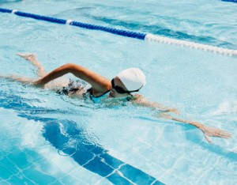
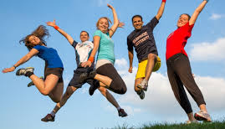

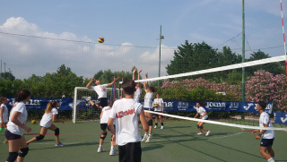
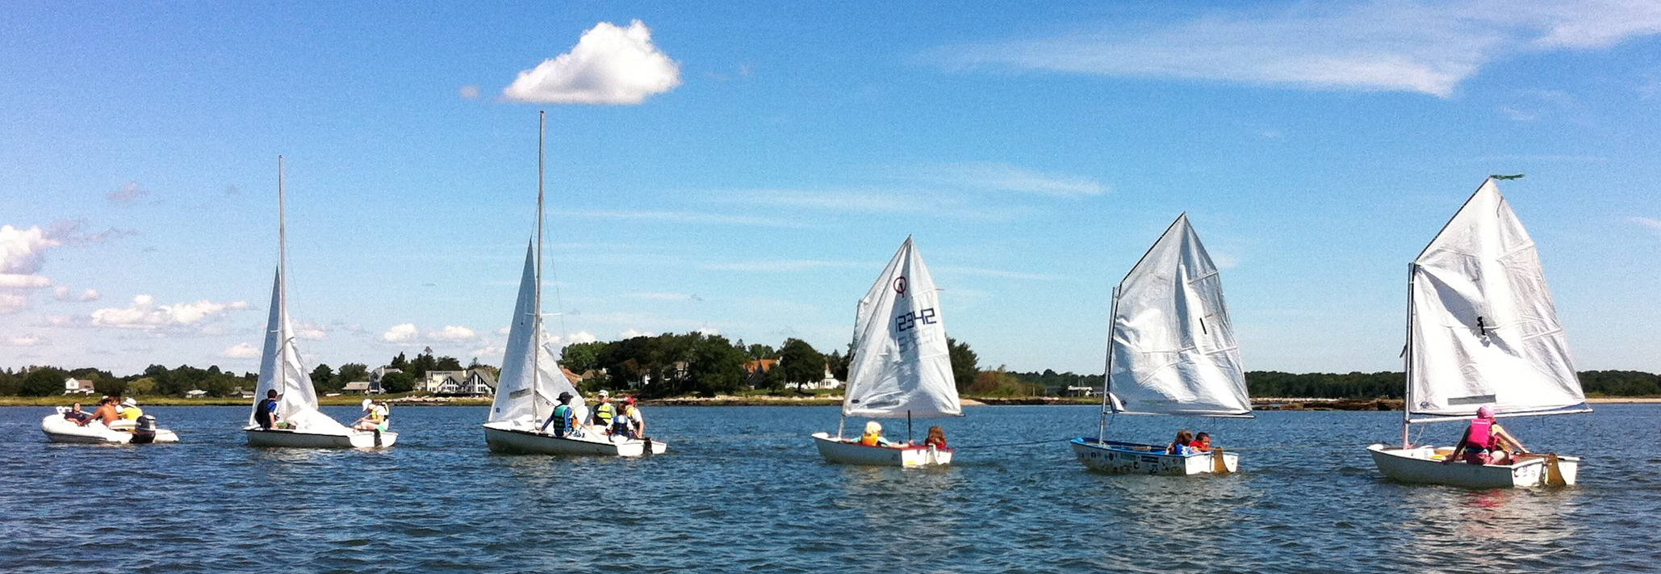
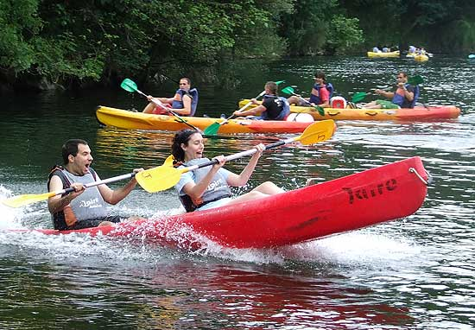
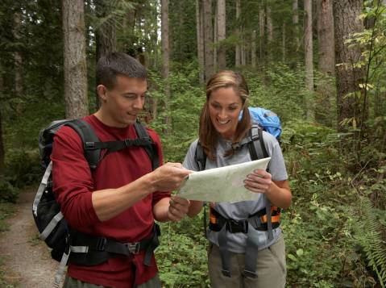
Scienze Motorie e Benessere
Centri tecnici federali
Centri di preparazione olimpica
Comitato italiano paraolimpici
Campus esperenziali sportivi già impegnati nei percorsi di ASL

Slide 6
Attività formative aggiuntive comuni ai tre percorsi
CLASSI TERZE | CLASSI QUARTE | CLASSI QUINTE
N. 4 ore teoriche inerenti la TUTELA DELLA SALUTE E DELLA SICUREZZA NEGLI AMBIENTI DI LAVORO
N. 8 ore di ECONOMIA AZIENDALE | N. 6 ore di ECONOMIA AZIENDALE | N. 6 ore di DIRITTO DEL LAVORO
N.8 ore di DIRITTO DEL LAVORO | N. 2 ore a cura della Camera di Commercio di Isernia – Azienda speciale SEI | N. 20 ore di SOPRALLUOGHI E USCITE DIDATICHE
N. 18 ore di SOPRALLUOGHI E USCITE DIDATICHE | N. 10 ore di SOPRALLUOGHI E USCITE DIDATICHE

Slide 7


Durata e sviluppo operativo

Slide 8
CLASSI TERZE
88 ore di Alternanza Scuola Lavoro
Progetto Energy | Progetto Lavorare con la Cultura | MediaCOMUNICAZIONE | Scienze Motorie e benessere
30 ore di attività formative in aula | 30 ore di attività formative in aula | 38 ore di attività formative in aula | 30 ore di attività formative in aula
20 ore attività promosse dai Consigli di Classe | 20 ore attività promosse dai Consigli di Classe | 20 ore attività promosse dai Consigli di Classe | 20 ore attività promosse dai Consigli di Classe
18 ore sopralluoghi e uscite didattiche | 18 ore sopralluoghi e uscite didattiche | 10 ore sopralluoghi e uscite didattiche | 18 ore sopralluoghi e uscite didattiche
20 ore di stage formativo | 20 ore di stage formativo | 20 ore di stage formativo | 20 ore di stage formativo

Slide 9
CLASSI QUARTE
72 ore di Alternanza Scuola Lavoro
Progetto Energy | Progetto Lavorare con la Cultura | MediaCOMUNICAZIONE | Scienze Motorie e benessere
22 ore di attività formative in aula | 22 ore di attività formative in aula | 27 ore di attività formative in aula | 22 ore di attività formative in aula
20 ore attività promosse dai Consigli di Classe | 20 ore attività promosse dai Consigli di Classe | 20 ore attività promosse dai Consigli di Classe | 20 ore attività promosse dai Consigli di Classe
10 ore sopralluoghi e uscite didattiche | 10 ore sopralluoghi e uscite didattiche | 5 ore sopralluoghi e uscite didattiche | 10 ore sopralluoghi e uscite didattiche
20 ore di stage formativo | 20 ore di stage formativo | 20 ore di stage formativo | 20 ore di stage formativo

Slide 10
CLASSI QUINTE
40 ore di Alternanza Scuola Lavoro
Progetto Energy | Progetto Lavorare con la Cultura | MediaCOMUNICAZIONE | Scienze Motorie e benessere
20 ore di attività formative in aula | 20 ore di attività formative in aula | 28 ore di attività formative in aula | 20 ore di attività formative in aula
20 ore sopralluoghi e uscite didattiche | 20 ore sopralluoghi e uscite didattiche | 12 ore sopralluoghi e uscite didattiche | 20 ore sopralluoghi e uscite didattiche

Slide 11
Riepilogo progetto
DEVELOPMENT TIME

Slide 12
 | SETTEMBRE | OTTOBRE- NOVEMBRE DICEMBRE |  | FEBBRAIO-MARZO |  | APRILE-MAGGIO | GIUGNO
ATTIVITÀ FORMATIVE IN AULA COMUNI AI TRE LABORATORI | PRESENTAZIONE del progetto e somministrazione questionario attitudinale e motivazionale |  | N.4 ore (tutte le classi) Tutela della salute e della sicurezza negli ambienti di lavoro
 |  | ECONOMIA AZIENDALE N. 8 ore (classi terze) N. 6 ore (classi quarte)
 |  | DIRITTO DEL LAVORO N. 8 ore (classi terze) N. 6 ore (classi quinte)
 |  |  |  | N. 2 ore a cura della Camera di Commercio (classi quarte)
Progetto ENERGY |  | N. 10 ore ATTIVITÀ FORMATIVE IN AULA |  |  |  |  | STAGE FORMATIVO in Enti/Agenzie/ Istituzioni /altro N. 20 ore (classi terze e quarte)
 |  |  |  | Uscite didattiche e sopralluoghi presso i laboratori degli enti coinvolti
Progetto LAVORARE CON LA CULTURA |  | N. 10 ore ATTIVITÀ FORMATIVE IN AULA |  |  |  |  | STAGE FORMATIVO sui siti di interesse archeologico N. 20 ore (classi terze e quarte)
 |  |  |  | Uscite didattiche e sopralluoghi presso i laboratori degli enti coinvolti
mediaCOMUNICAZIONE |  | N. 18 ore ATTIVITÀ FORMATIVE IN AULA |  |  |  |  | STAGE FORMATIVO in Enti/Agenzie/ Istituzioni /altro N. 20 ore (classi terze e quarte)
 |  |  |  | Uscite didattiche e sopralluoghi presso i laboratori degli enti coinvolti
SCIENZE MOTORIE E BENESSERE |  | N. 10 ore ATTIVITÀ FORMATIVE IN AULA |  |  |  |  | STAGE FORMATIVO in Enti sportivi riconosciuti dal CONI N. 20 ore (classe terze )
 |  |  |  | Uscite didattiche e sopralluoghi presso i laboratori degli enti coinvolti

Slide 13
Documentazione fotografica

Slide 14
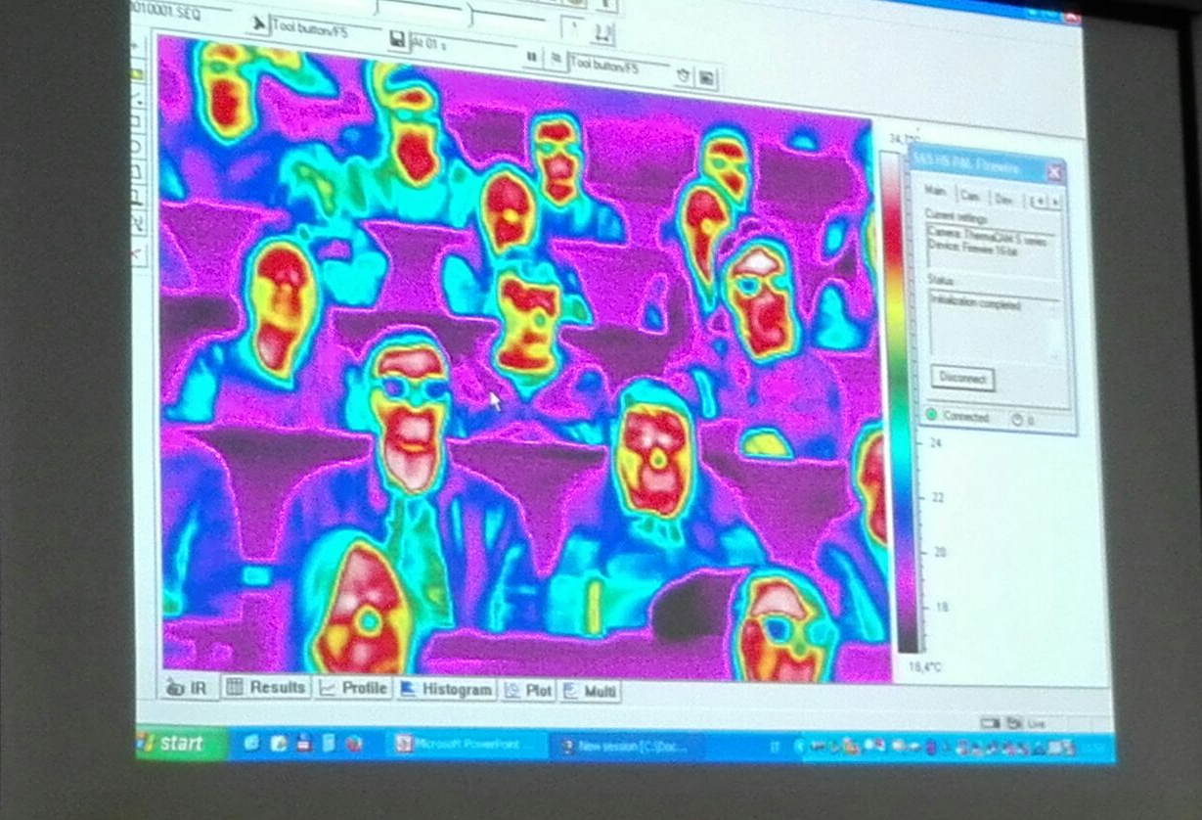
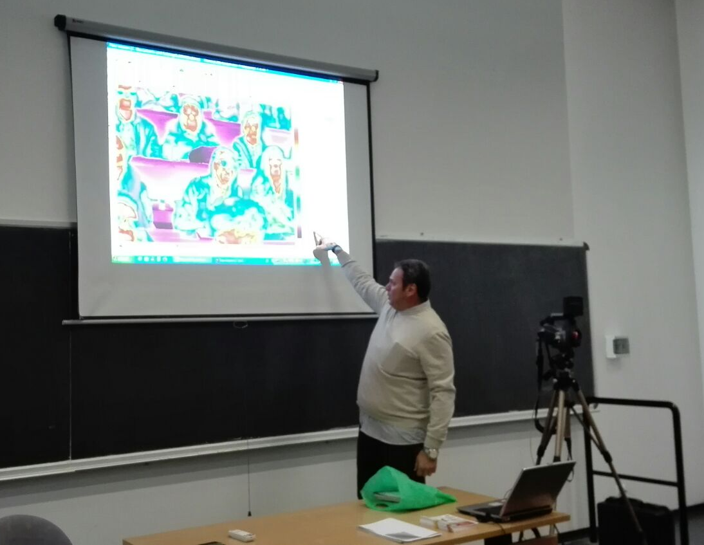
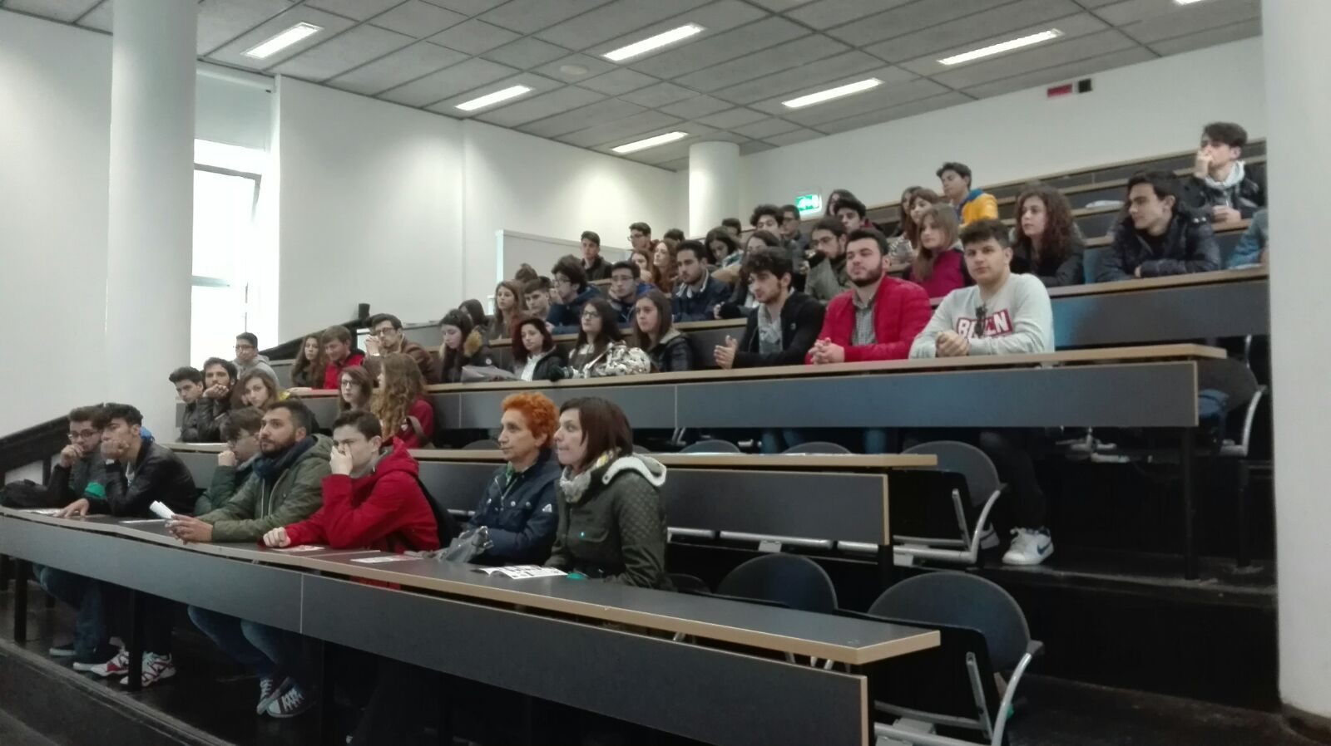
Percorso ENERGY
Uscita didattica del 20 maggio 2016
Funzionamento rilevatore termico

Slide 15
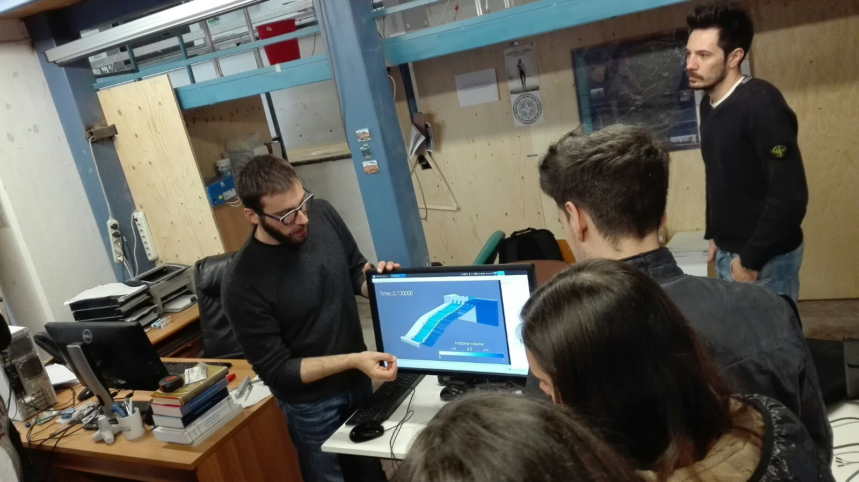
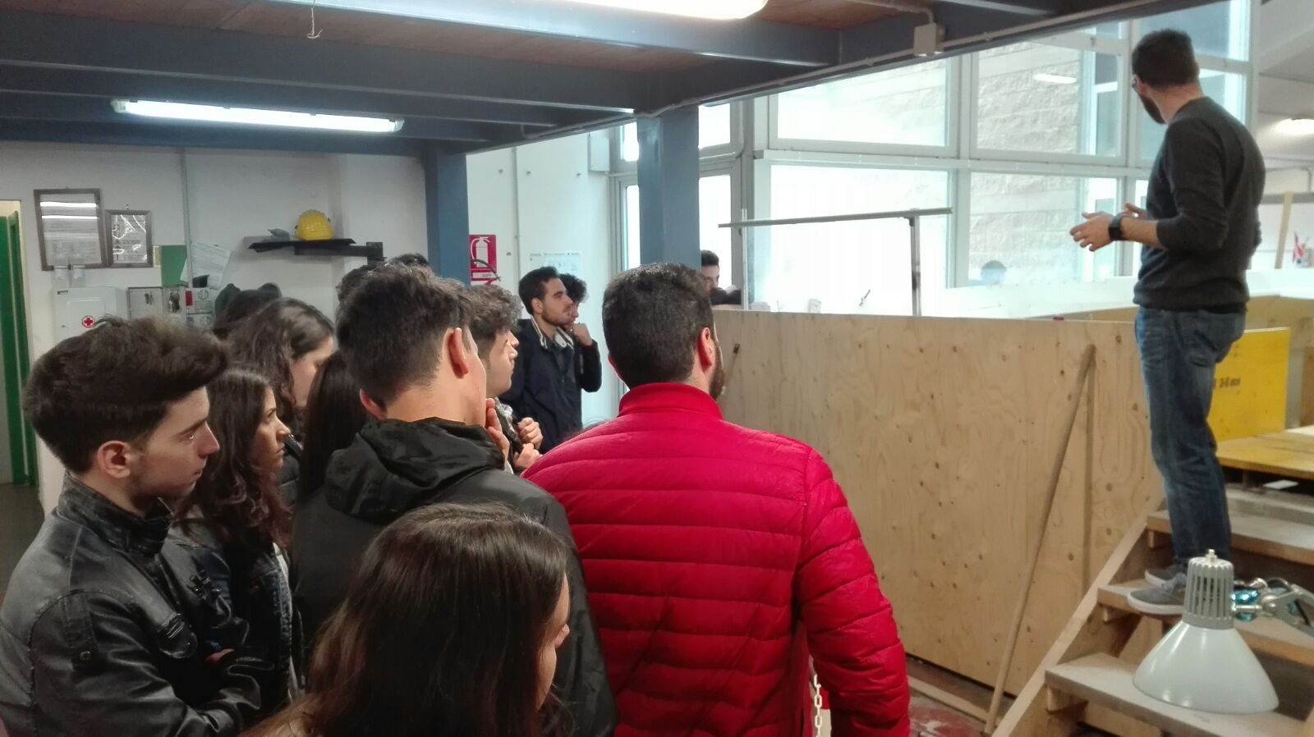
Laboratorio di Ingegneria Idraulica

Slide 16
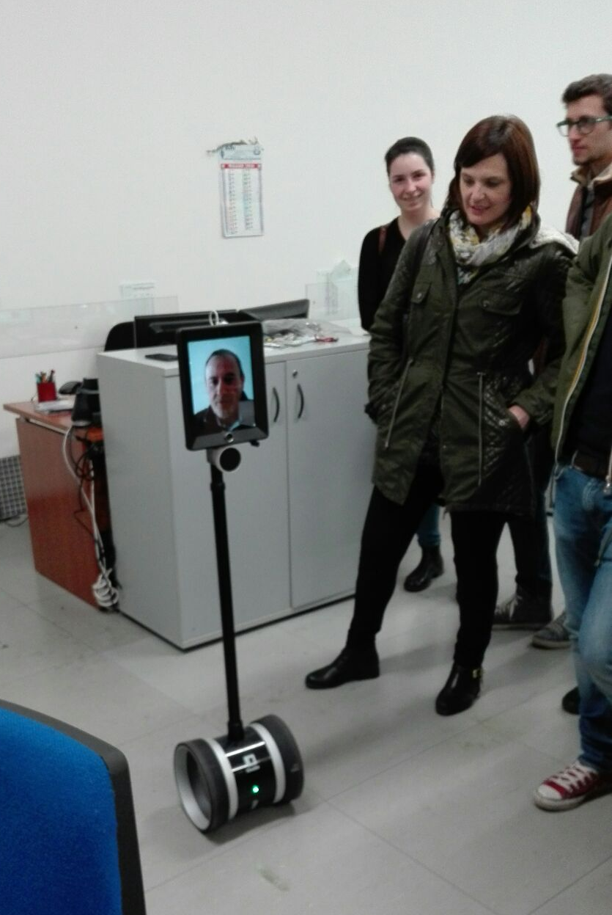
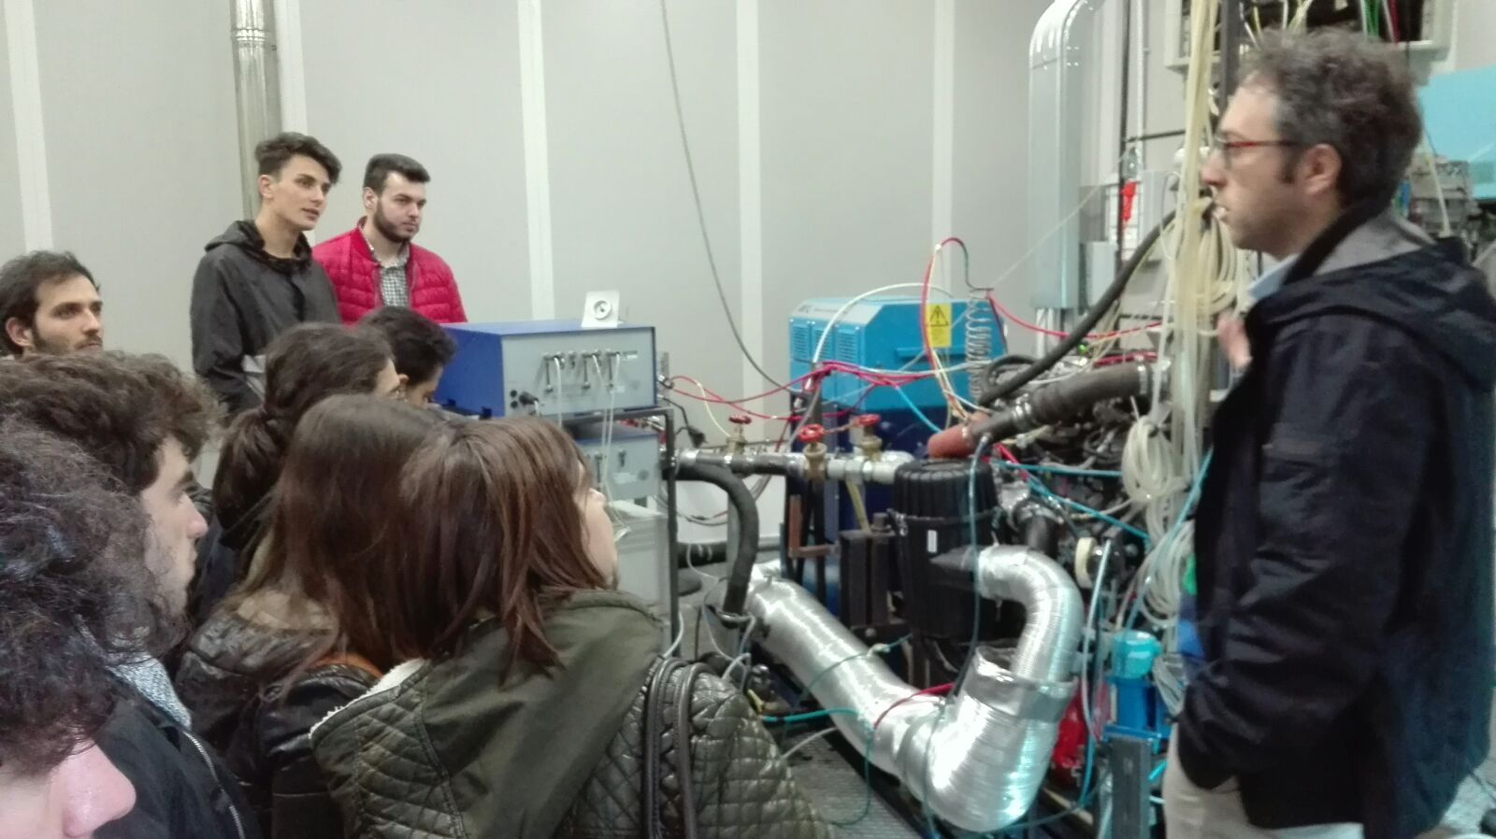
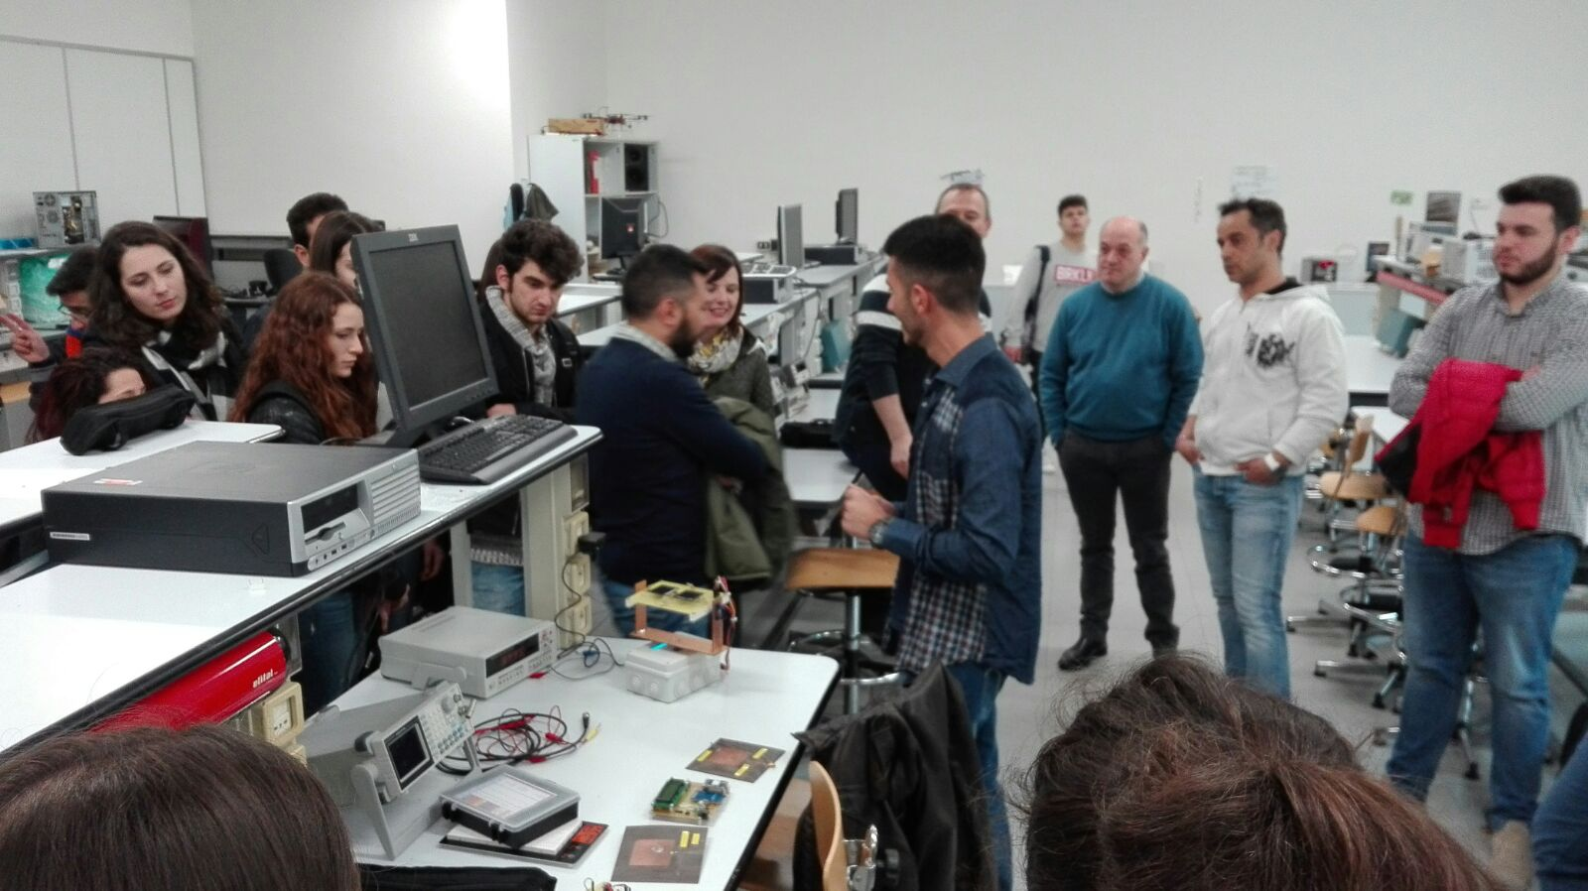
Laboratori di Meccanica e di Elettronica

Slide 17
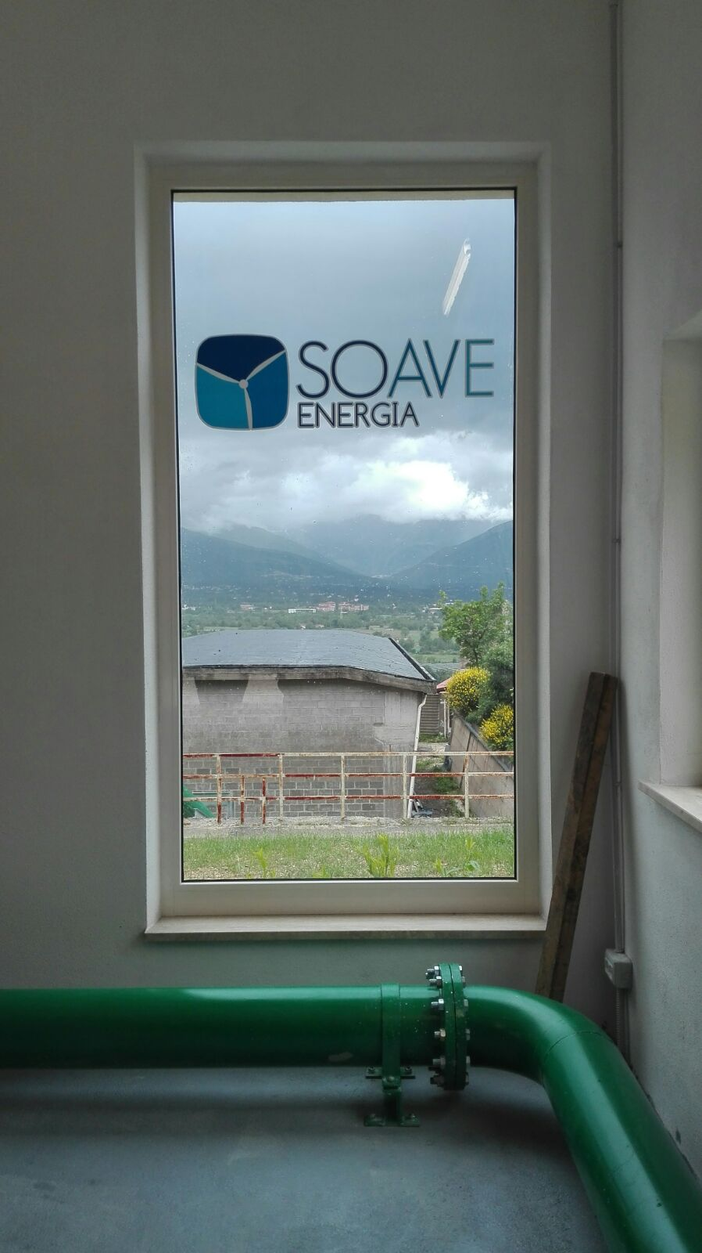
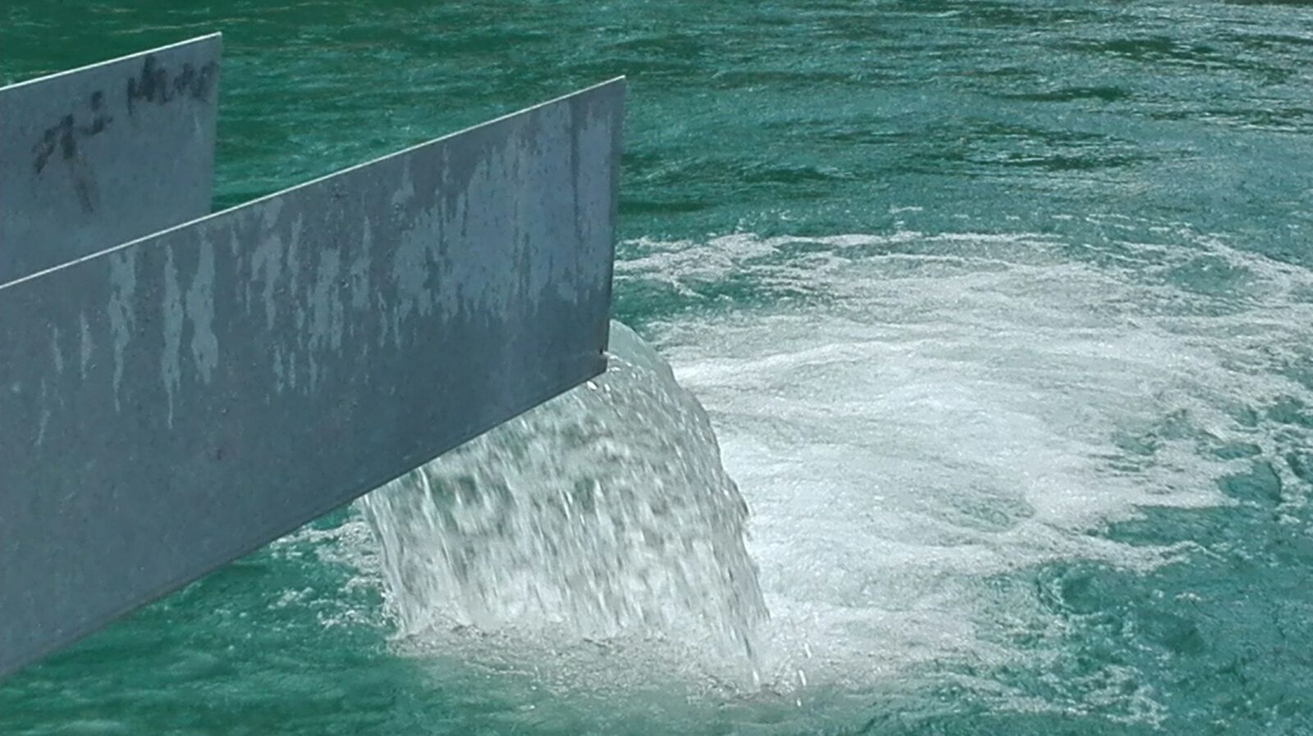
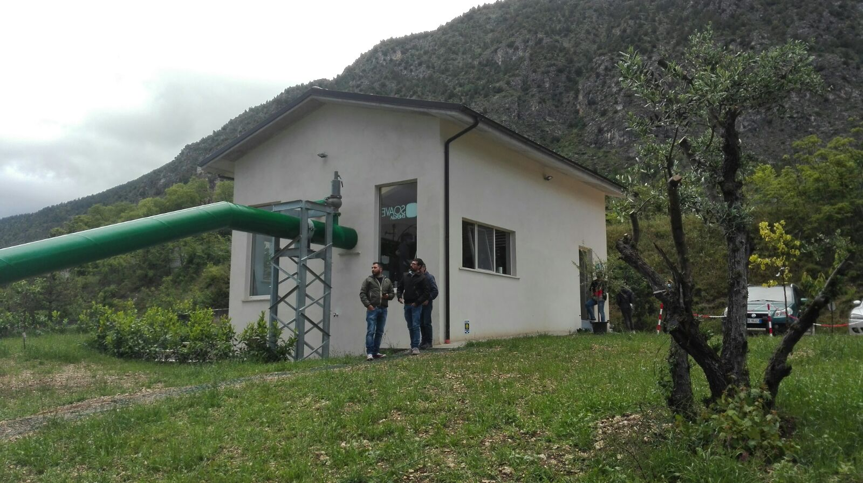
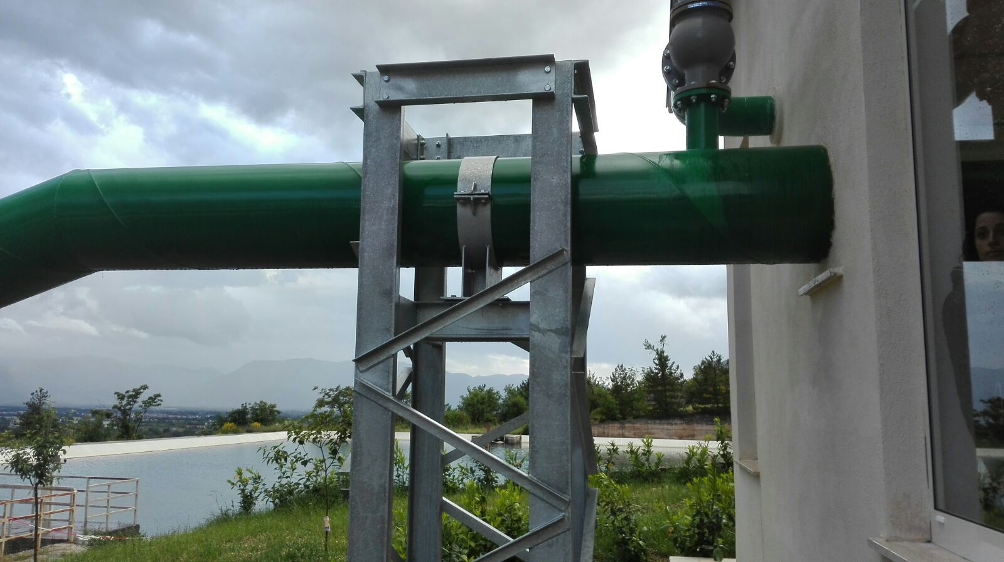
Visita all’Impianto idroelettrico di Sulmona - agenzia “Soave”

Slide 18
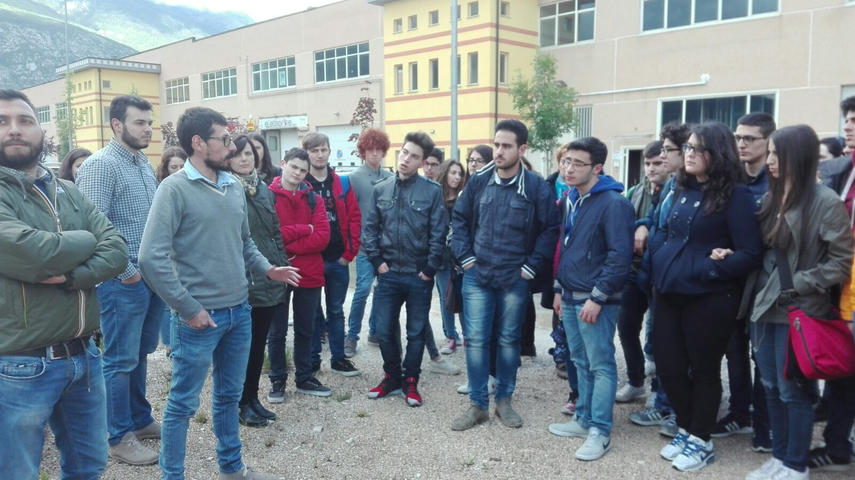
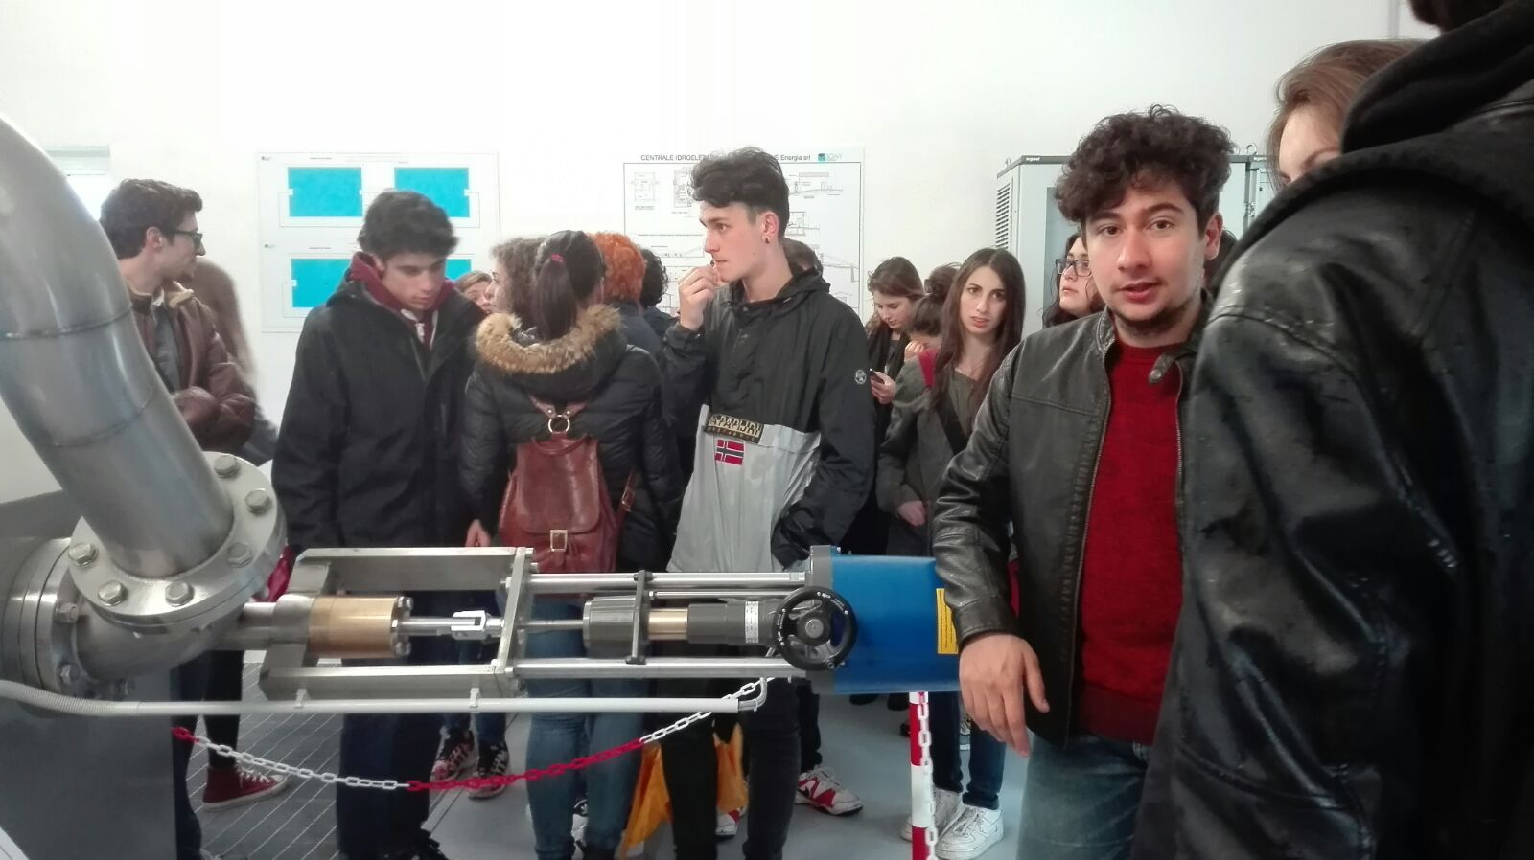
Visita all’Impianto idroelettrico di Sulmona - agenzia “Soave”

Slide 19
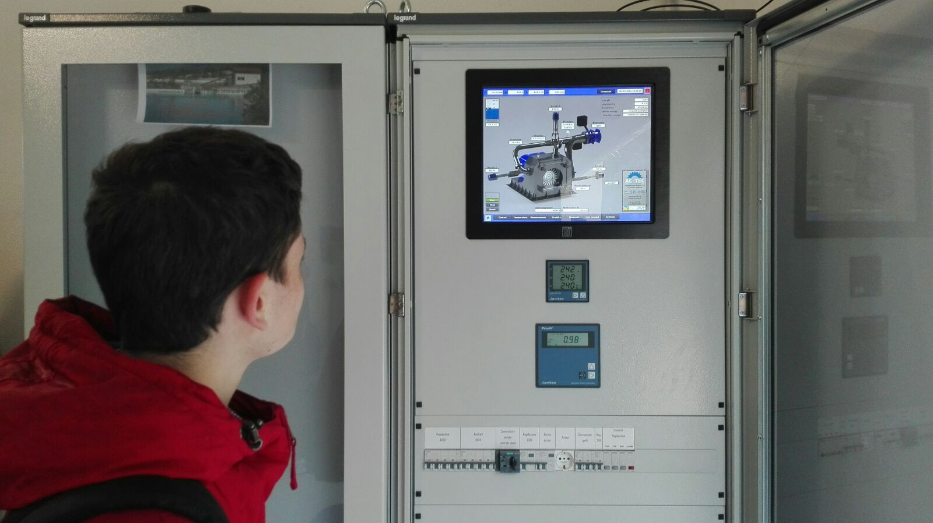

Slide 20
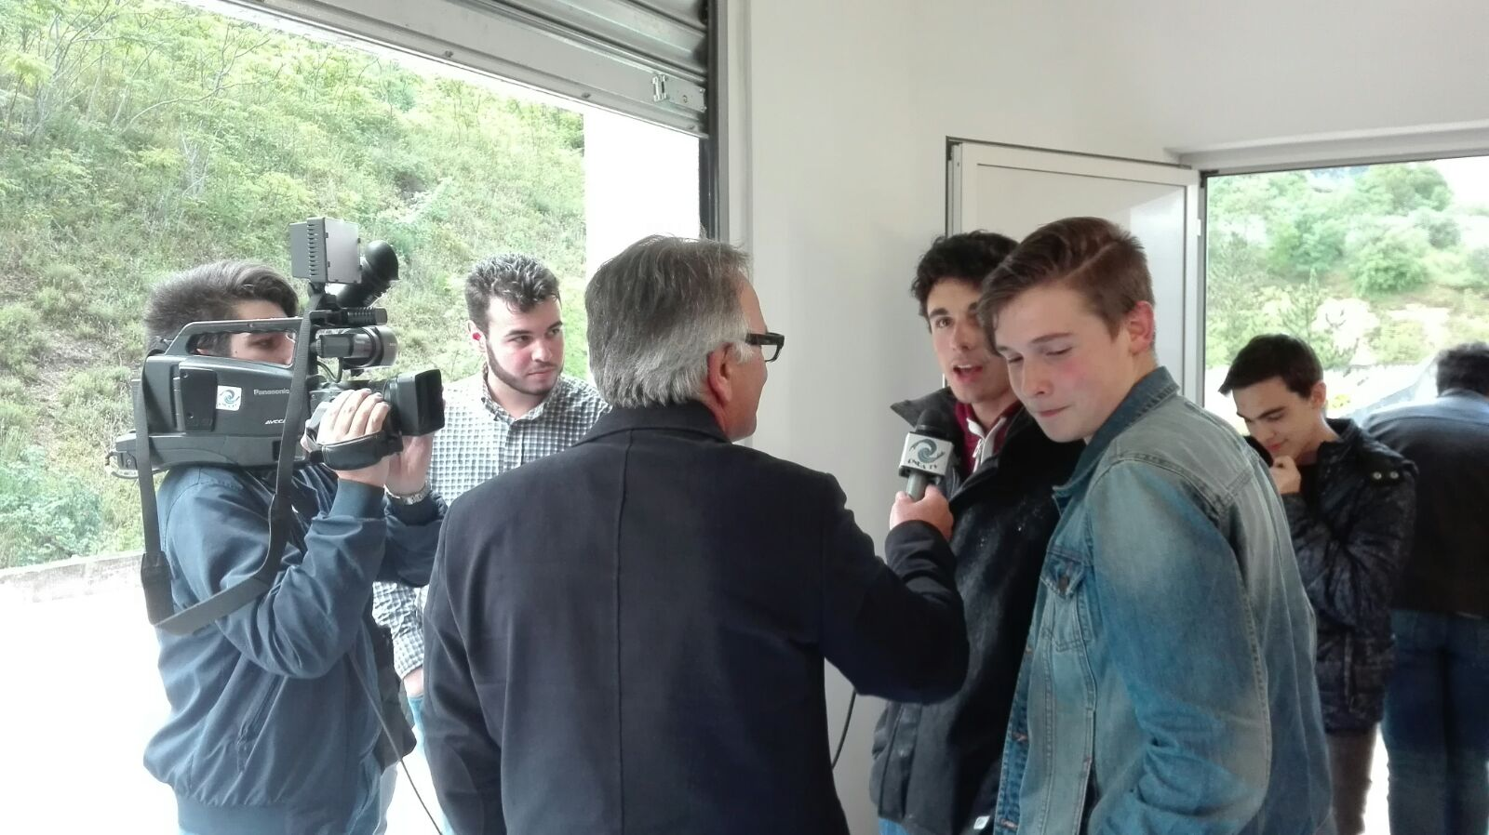

Slide 21
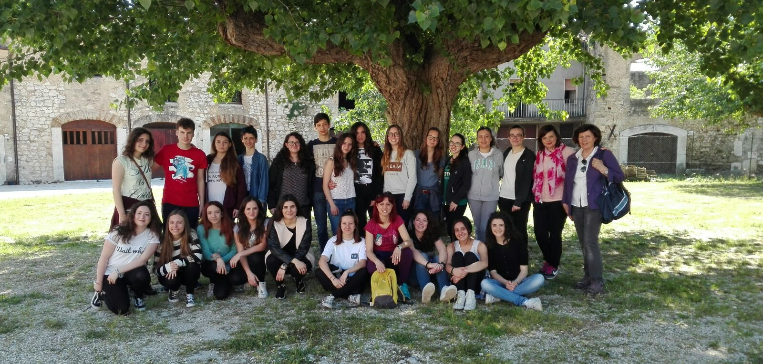
Percorso LAVORARE CON LA CULTURA
Uscita didattica del 22 maggio 2016

Slide 22
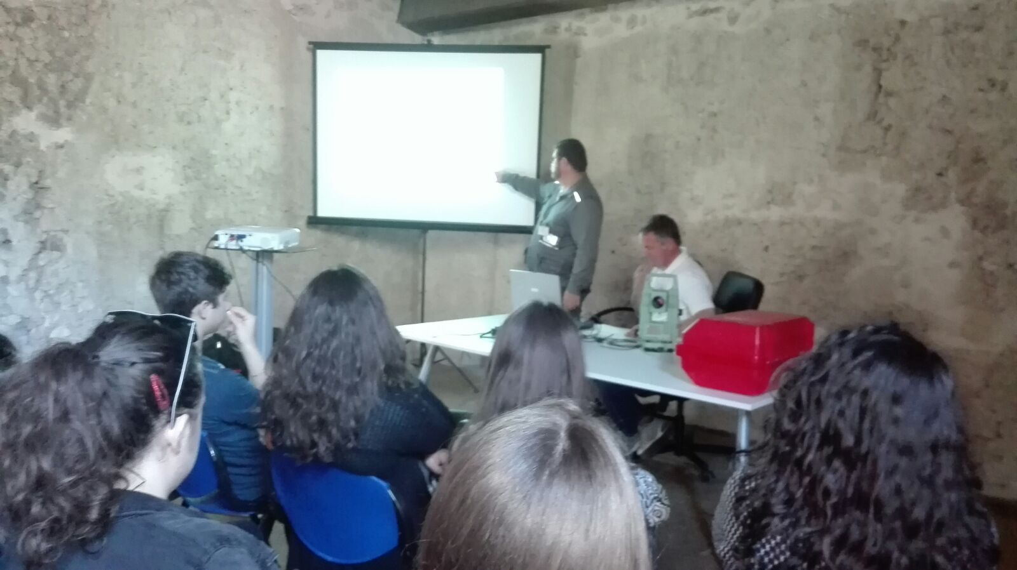
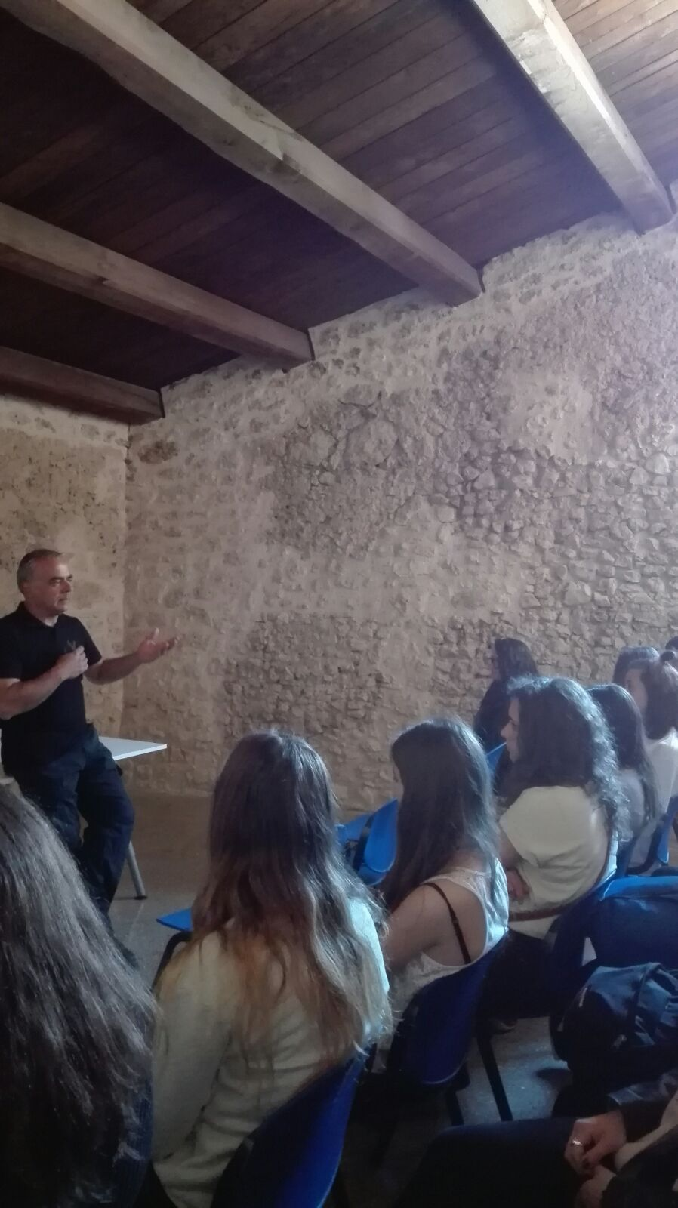
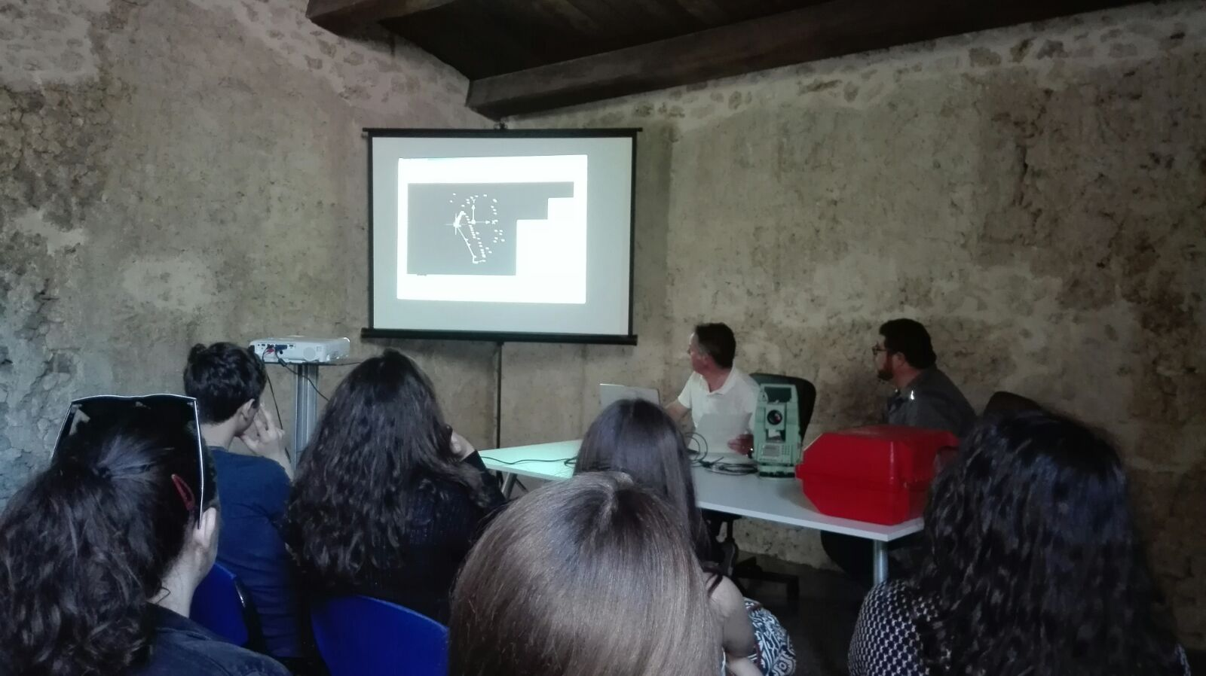

Slide 23
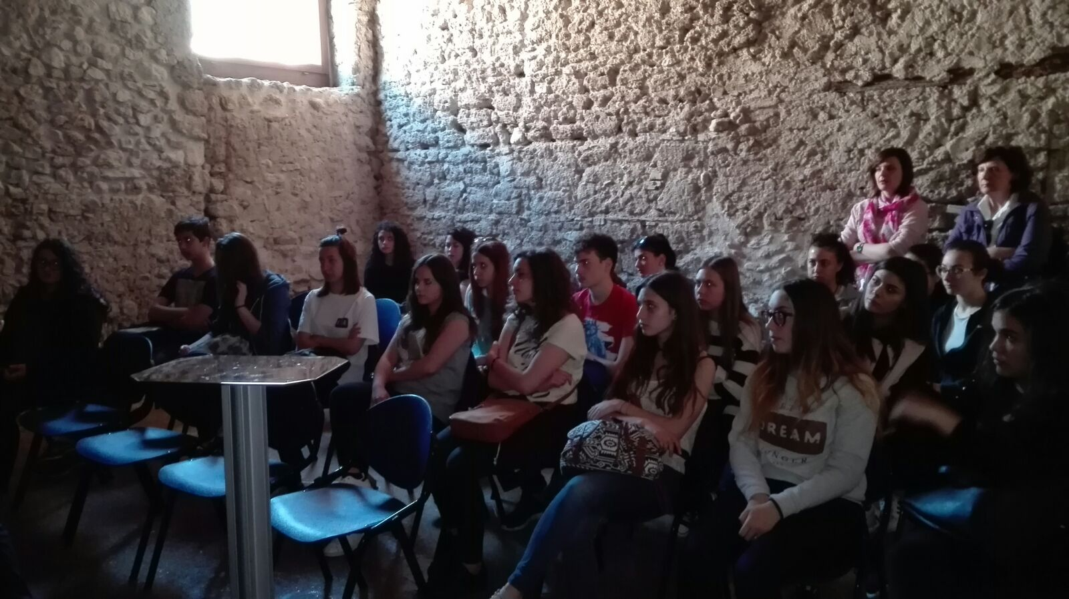
Percorso LAVORARE CON LA CULTURA
Uscita didattica del 22 maggio 2016

Slide 24
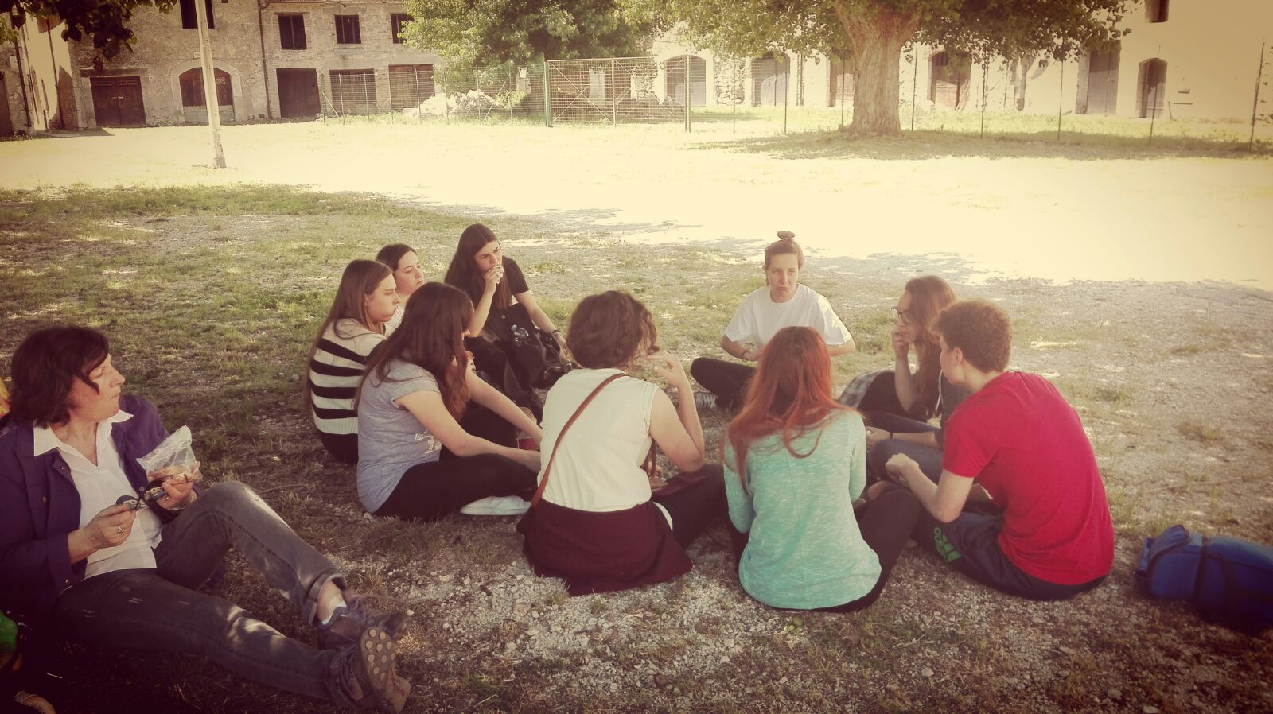
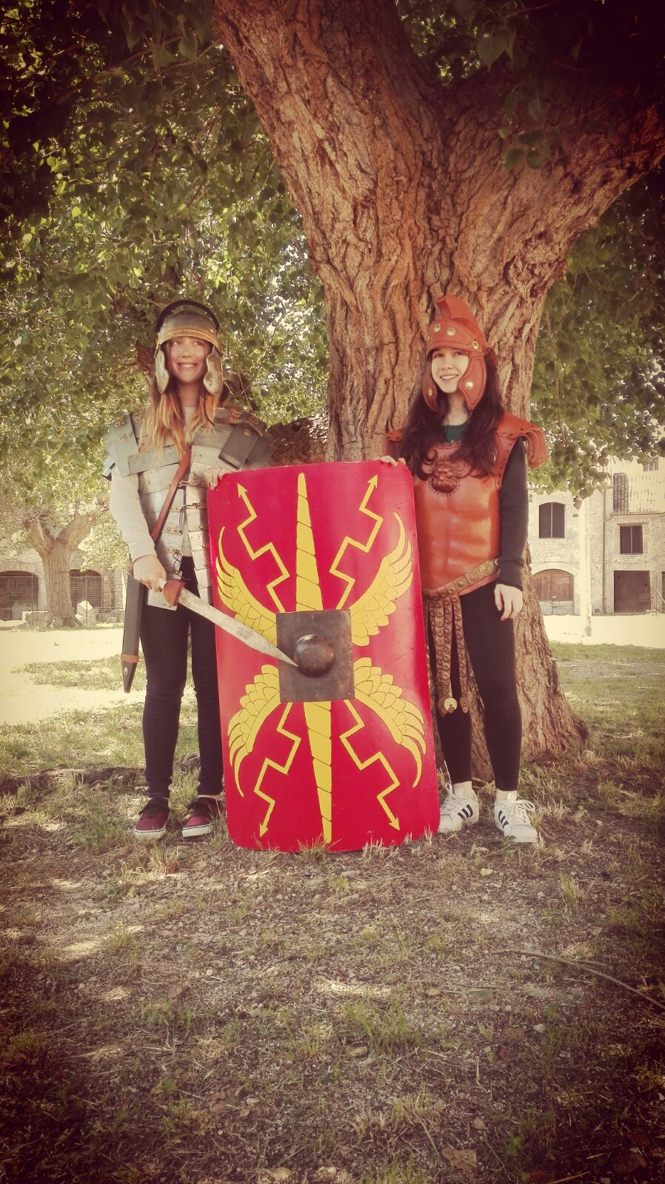
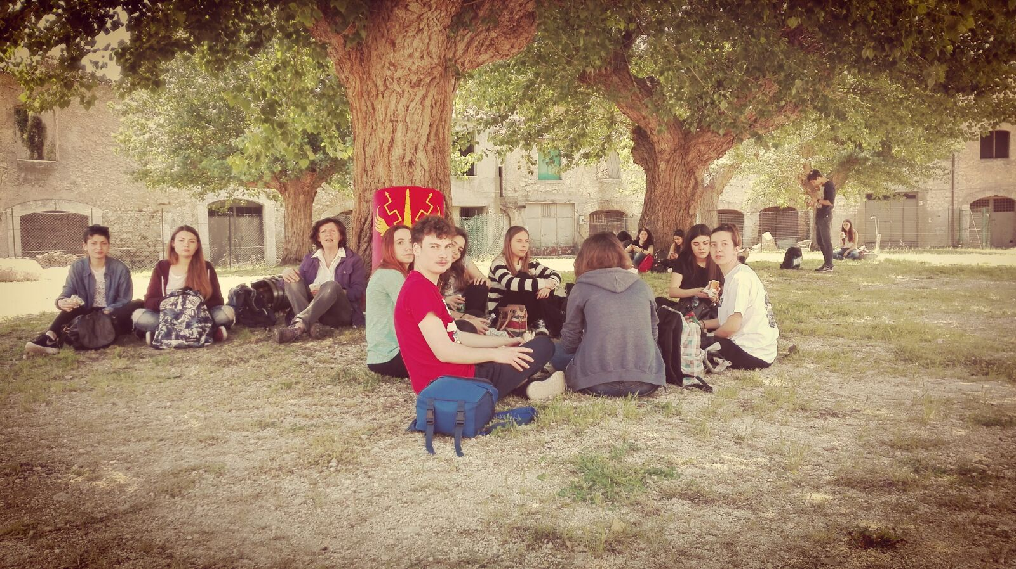
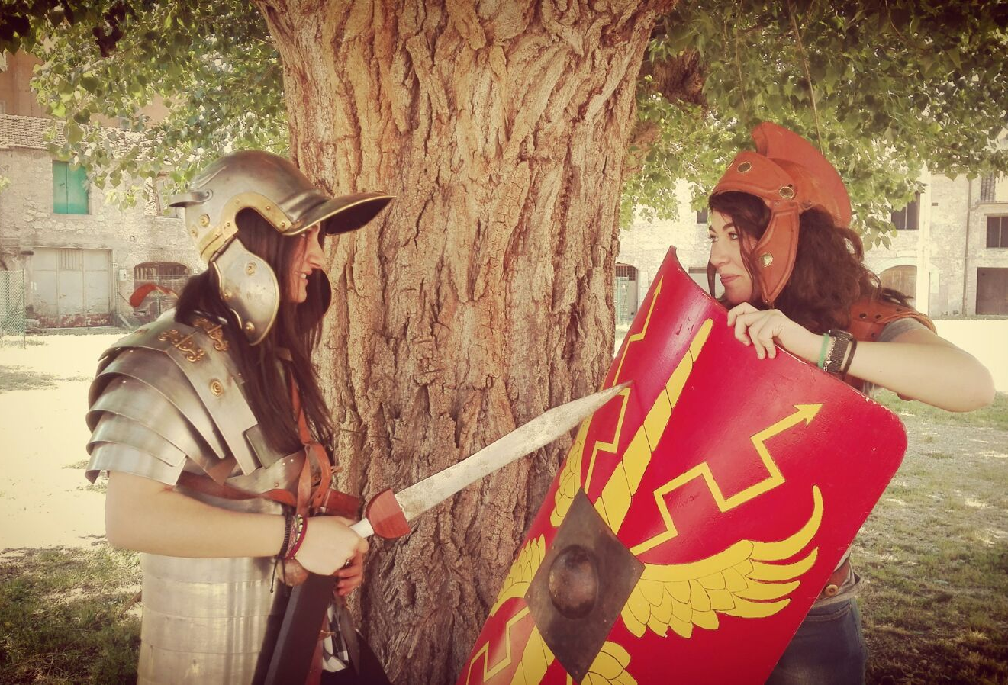

Slide 25
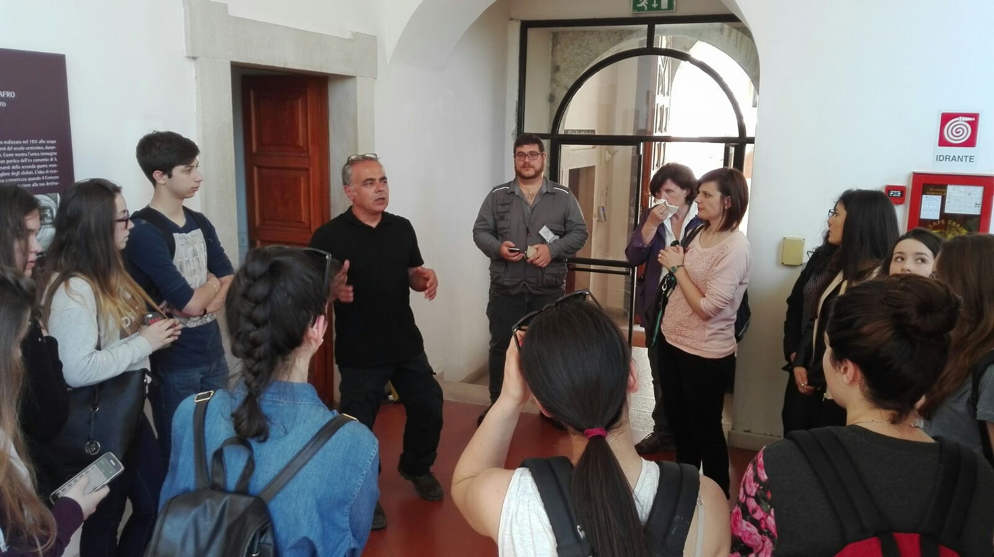
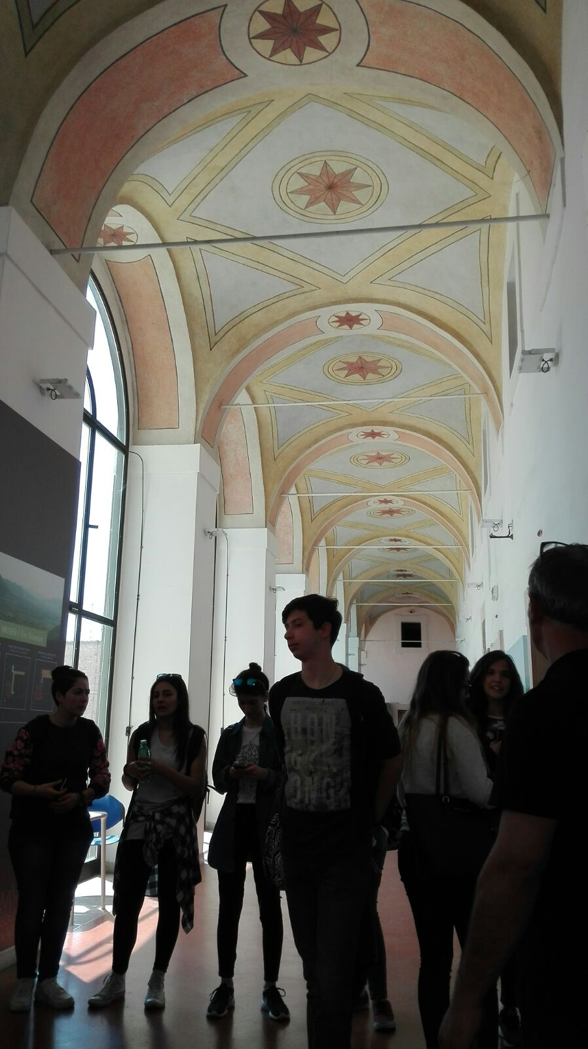
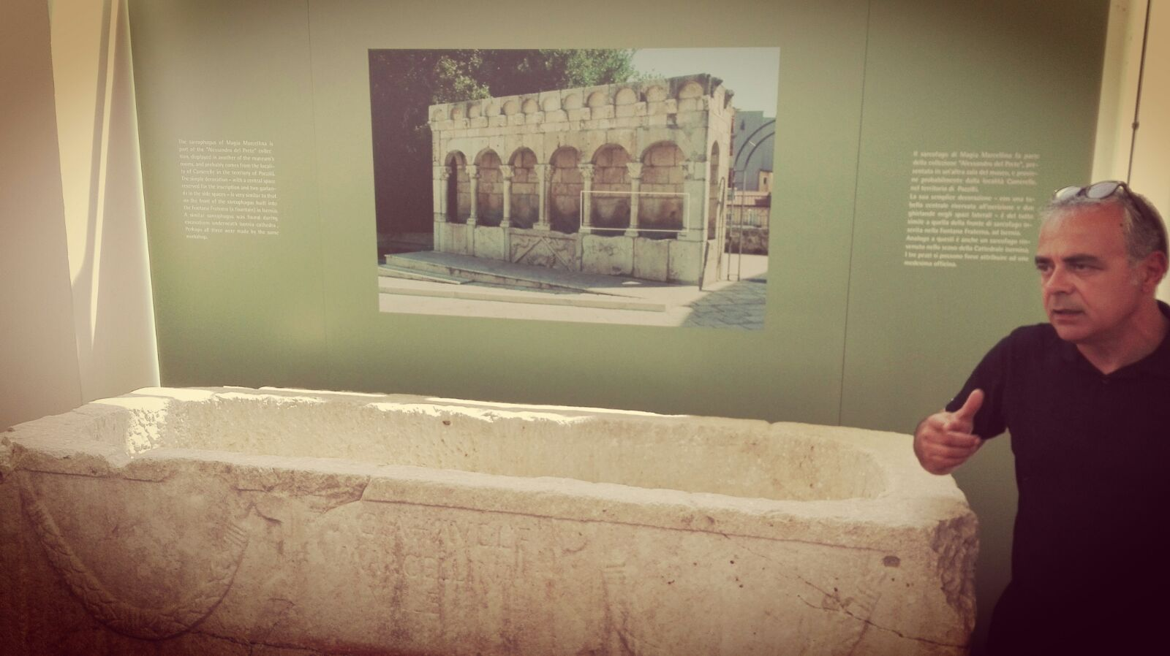
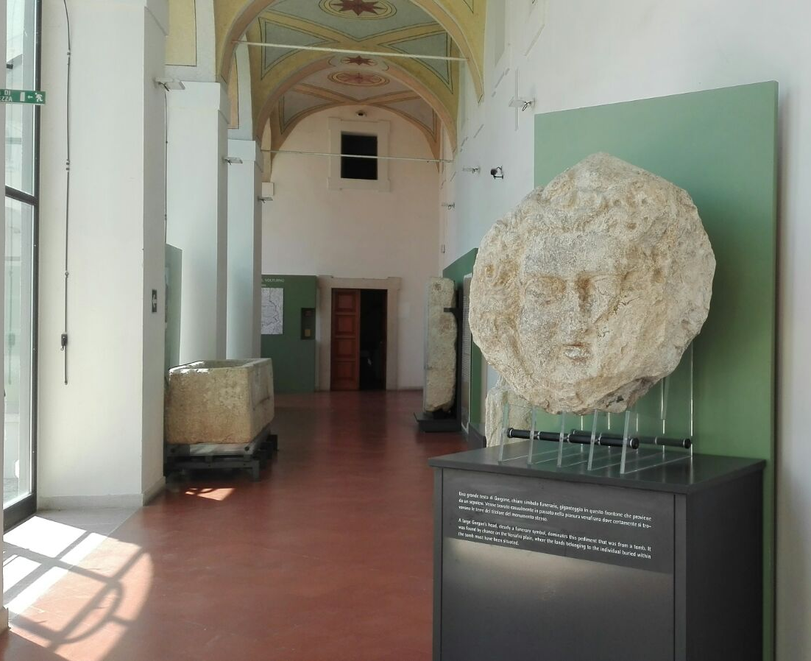

Slide 26

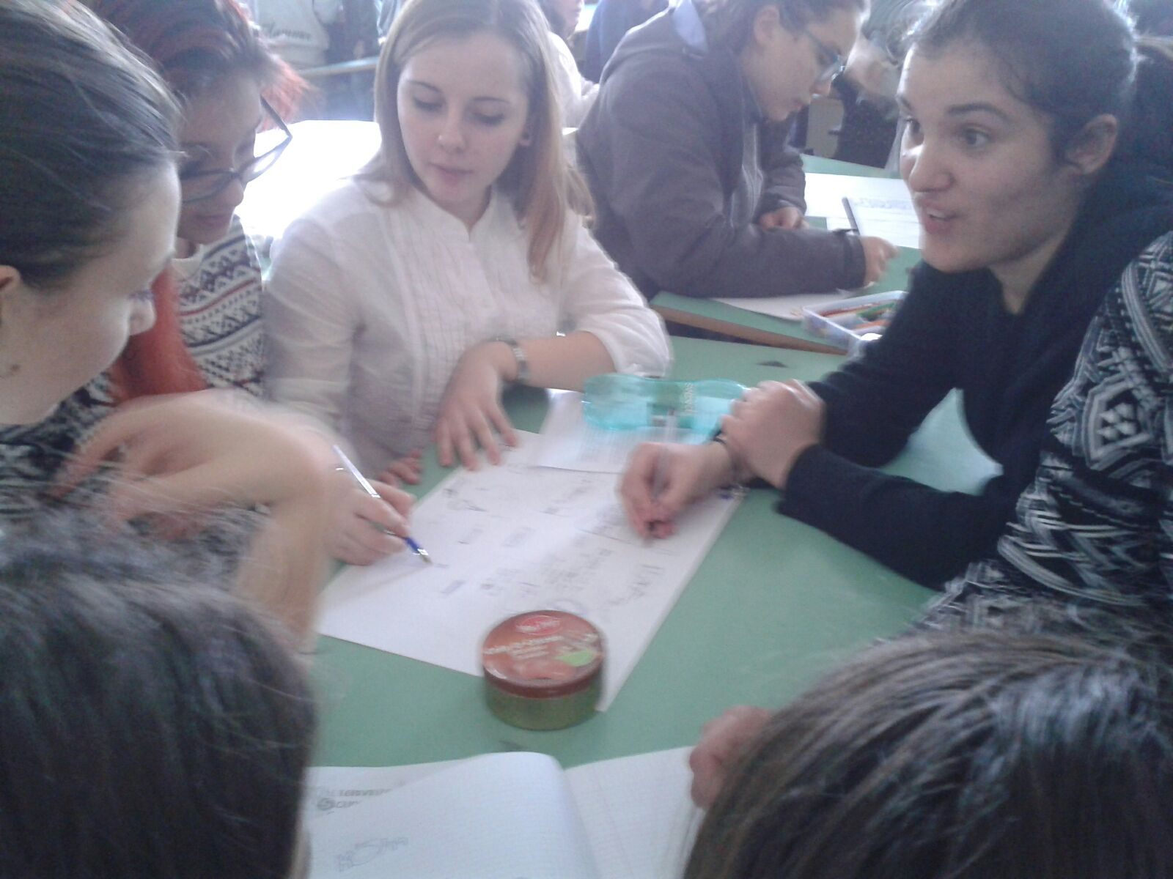
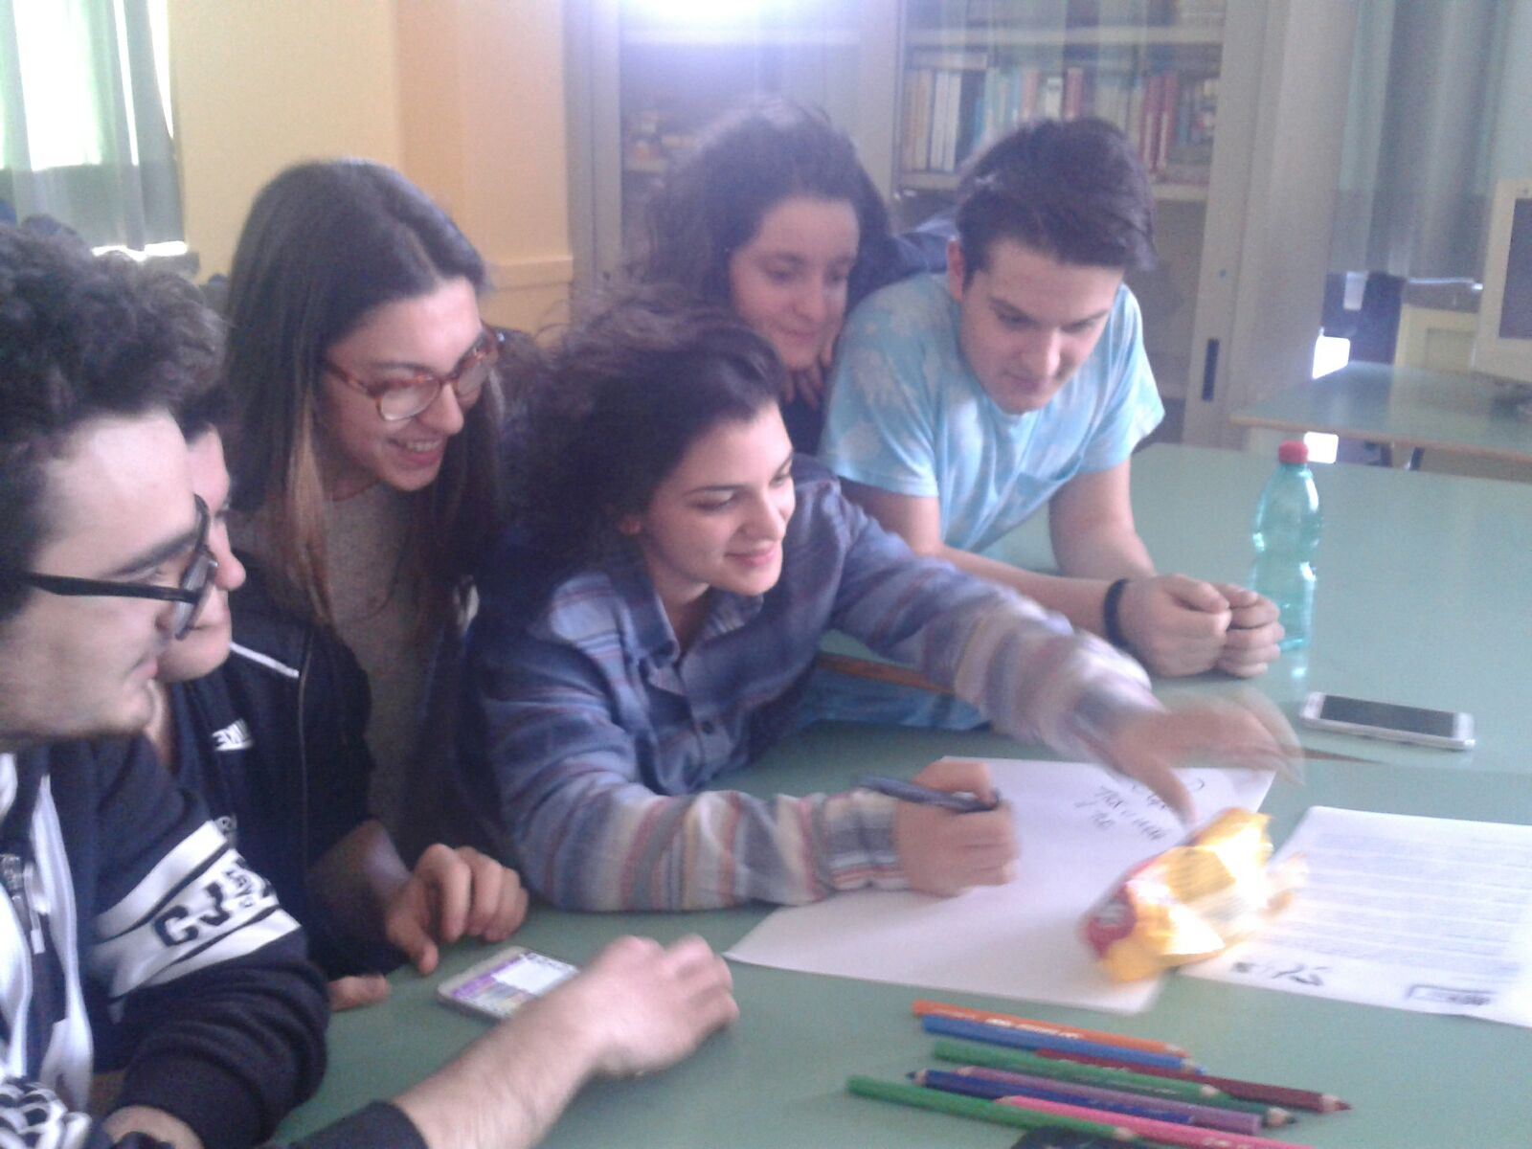
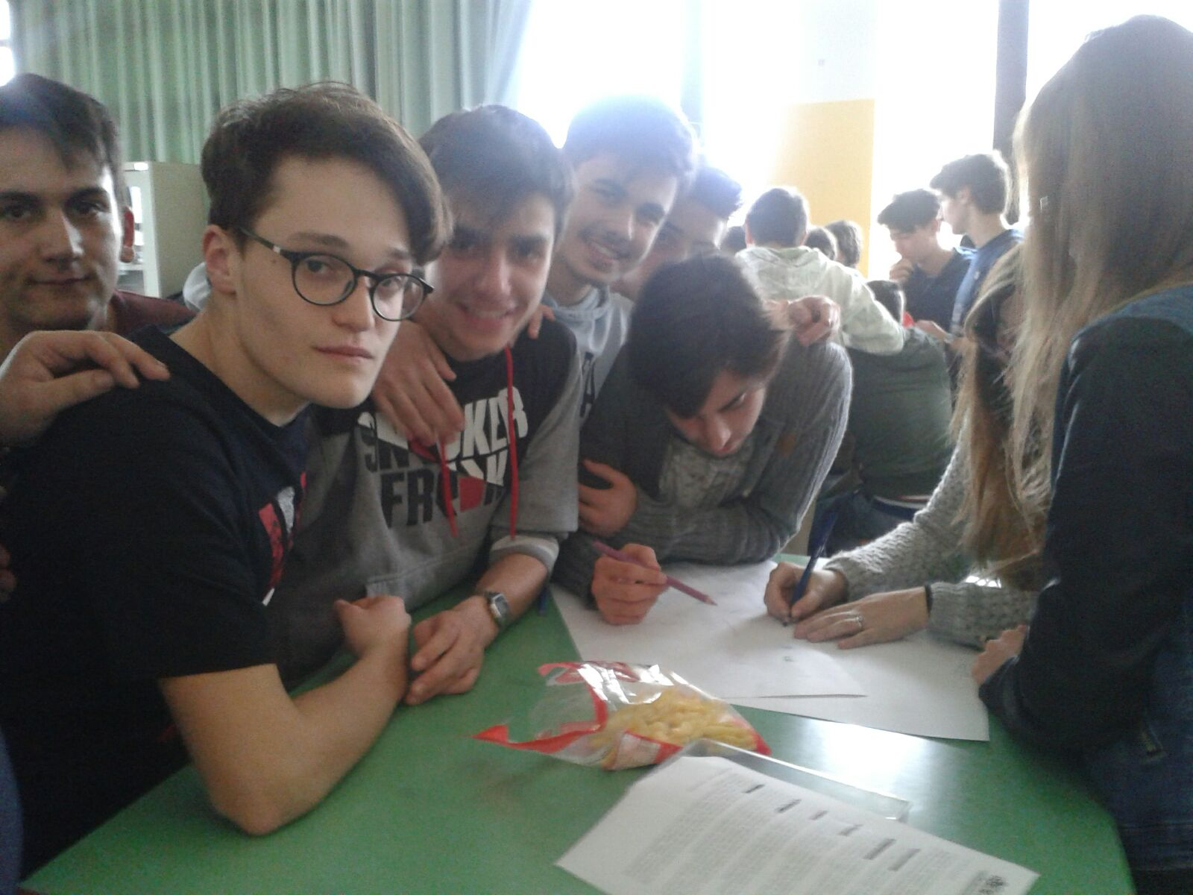
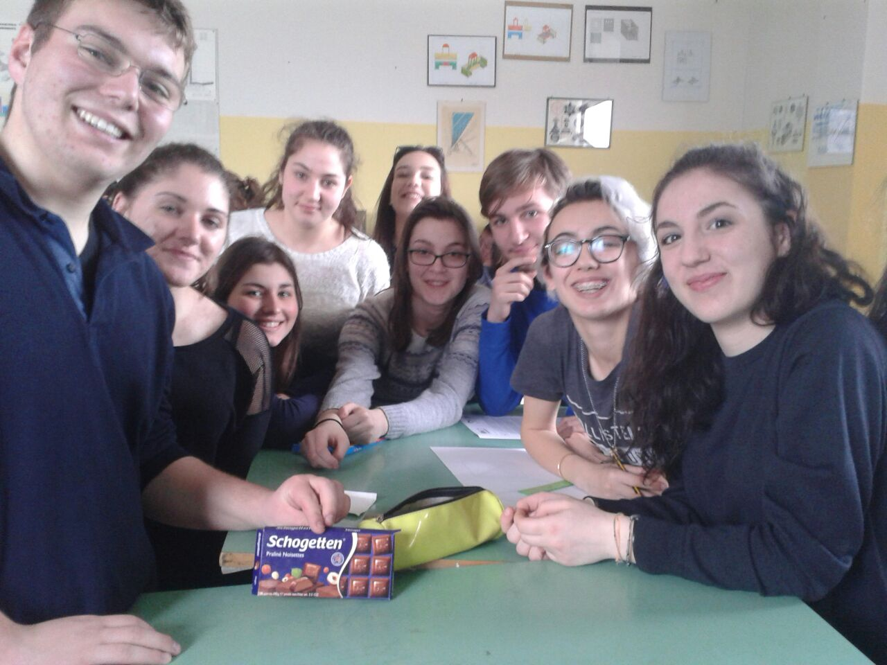
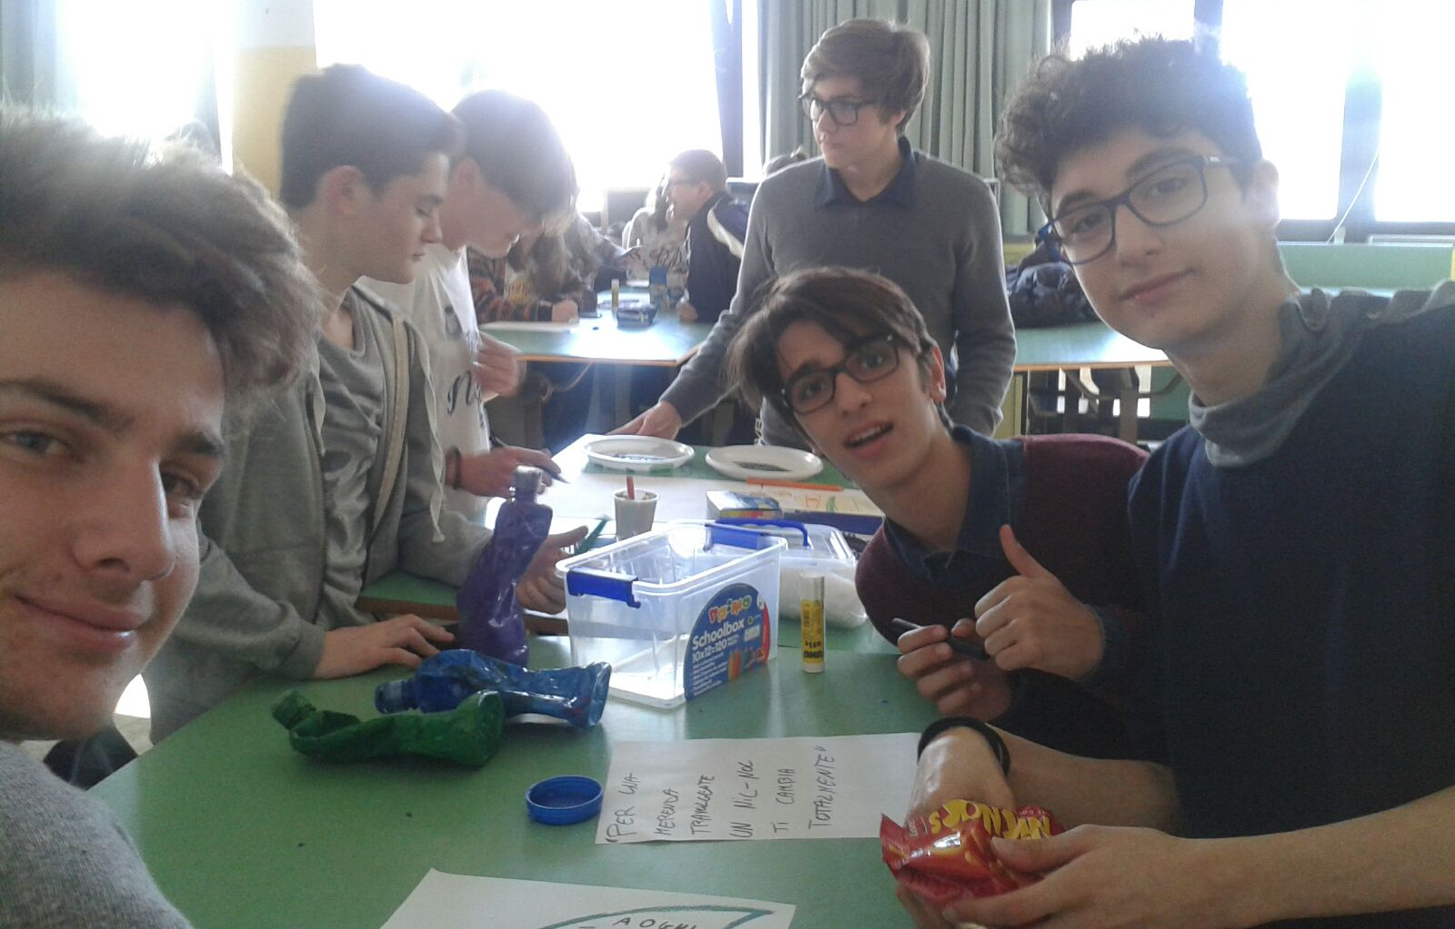
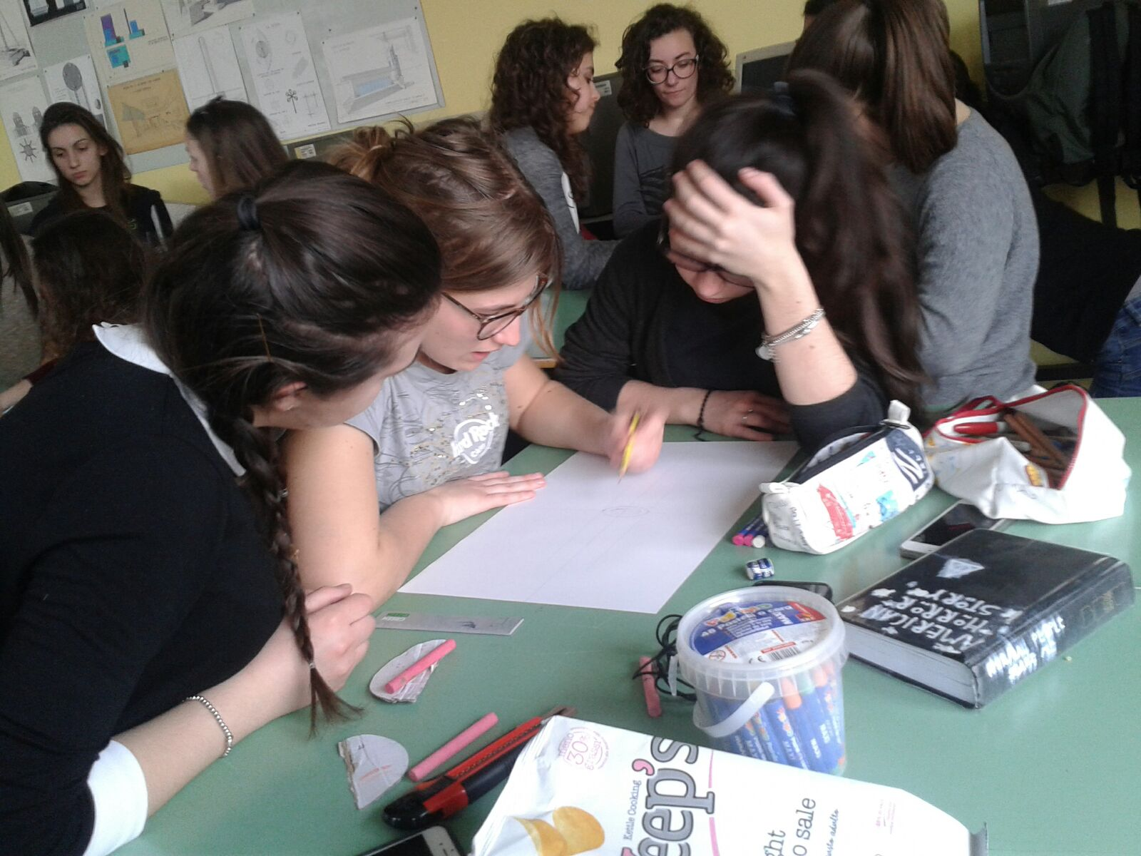
Percorso STUDENTS LAB .biz e .com
Fiera d’Istituto 4 giugno 2016

Slide 27

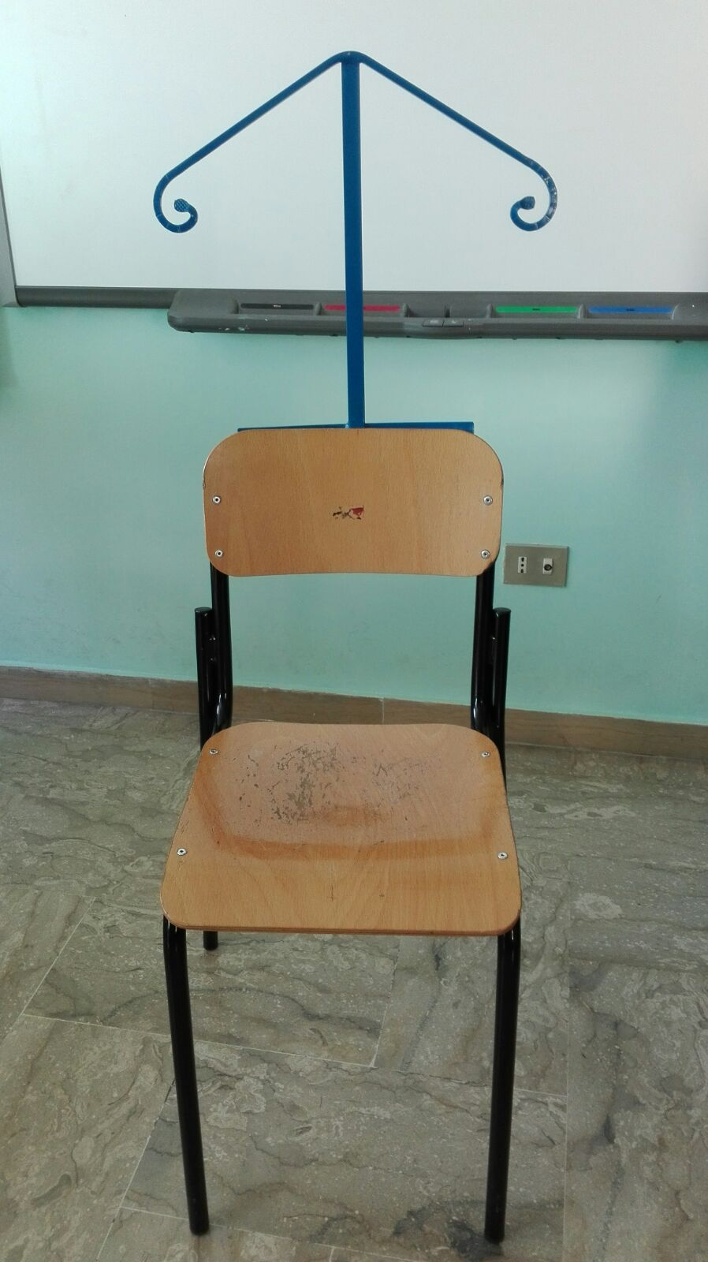
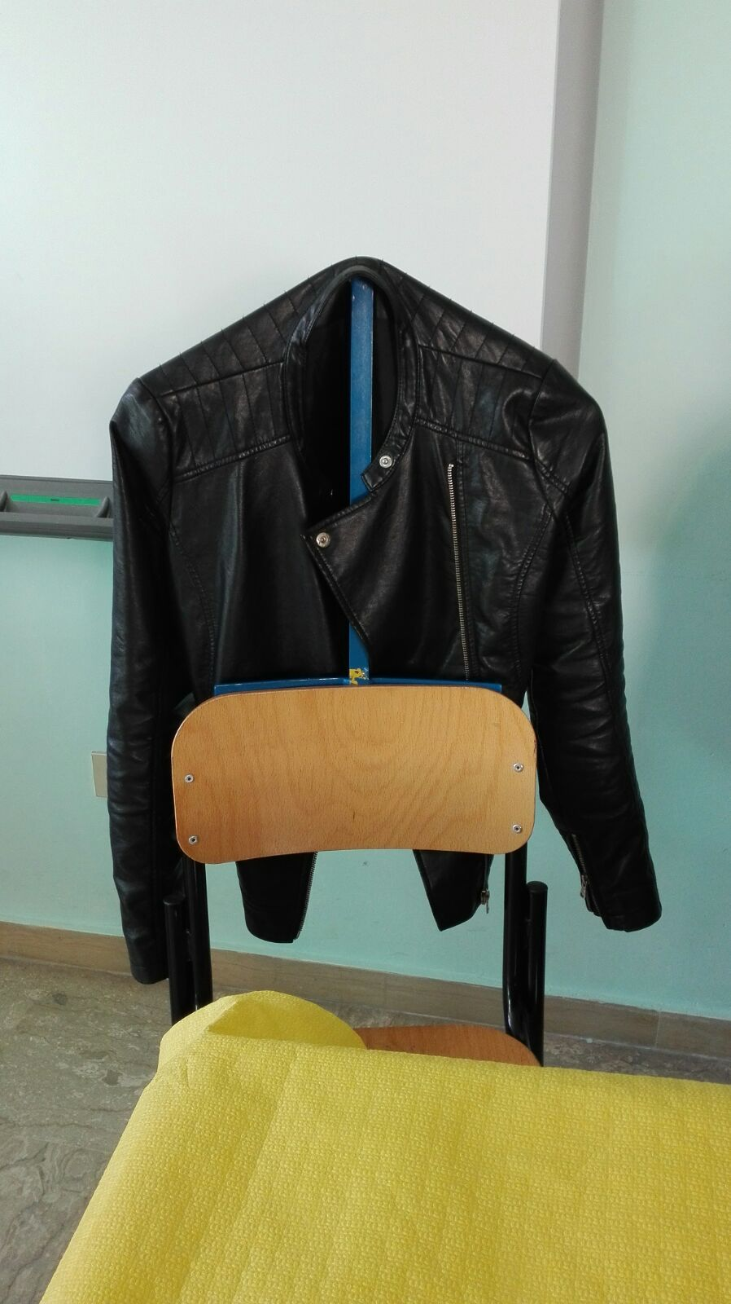
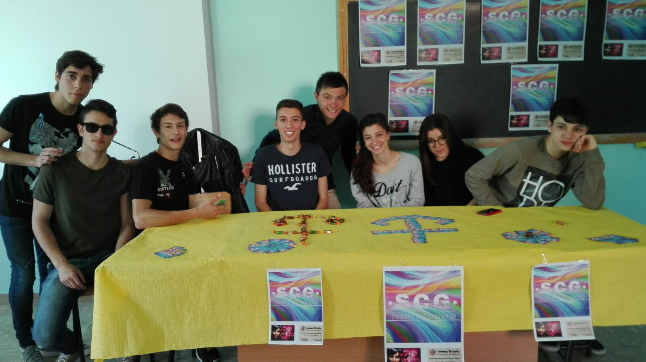
Video promo

Slide 28
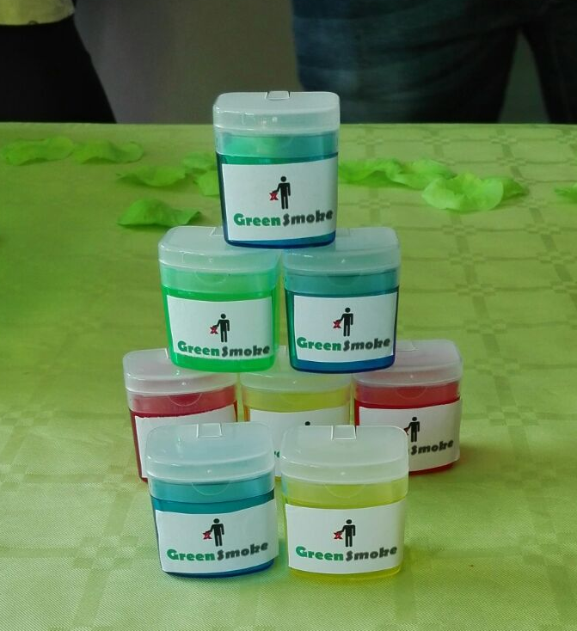
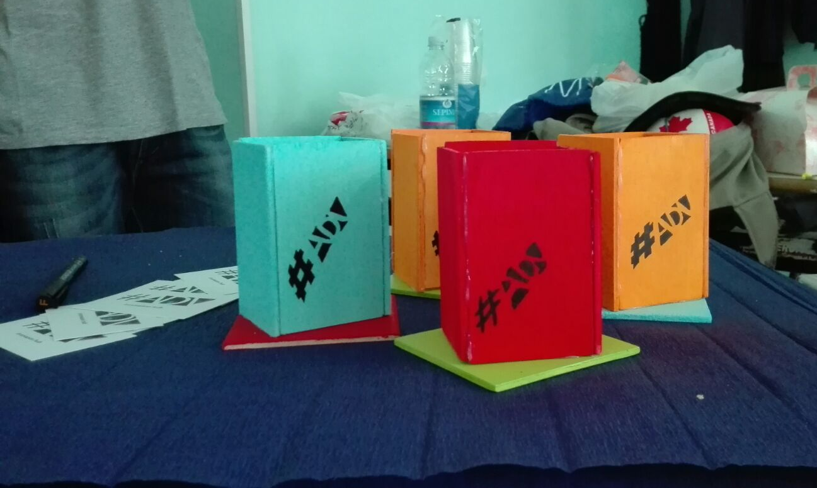
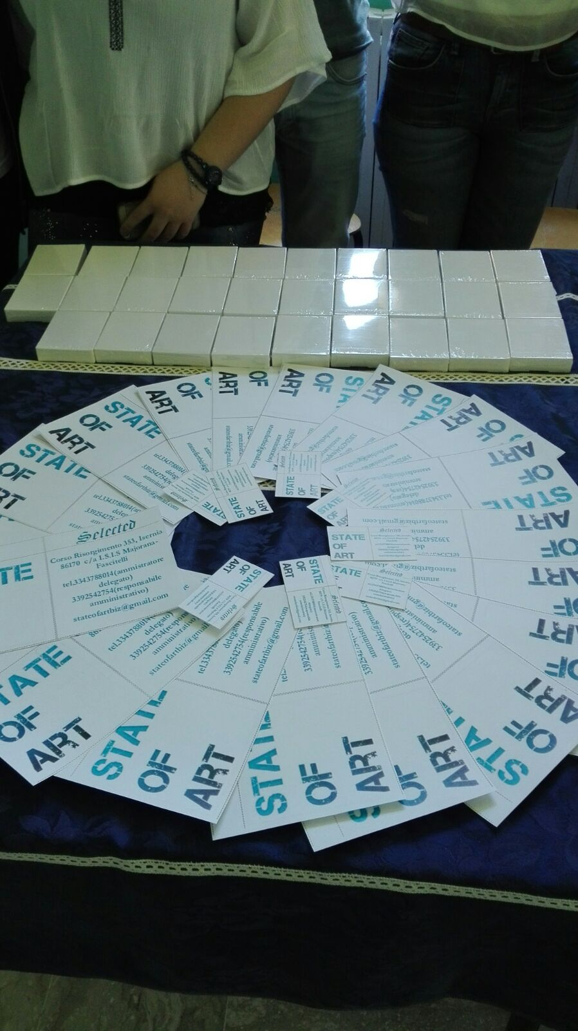
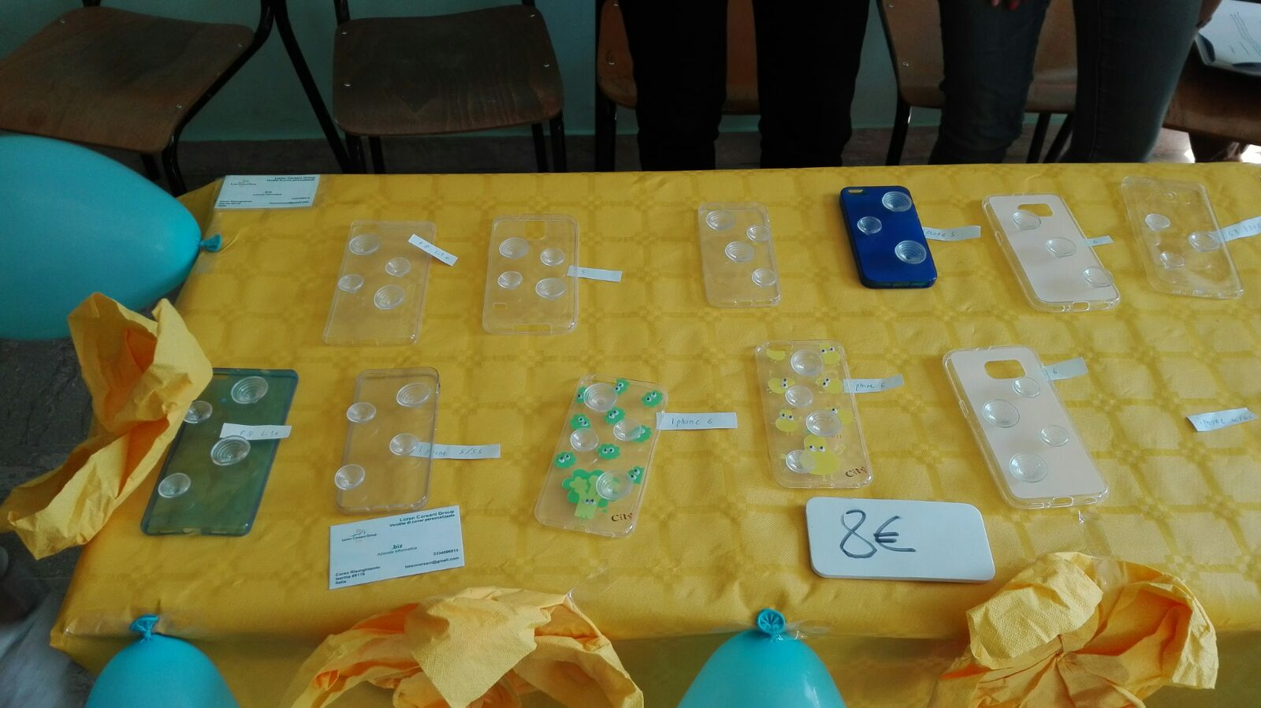
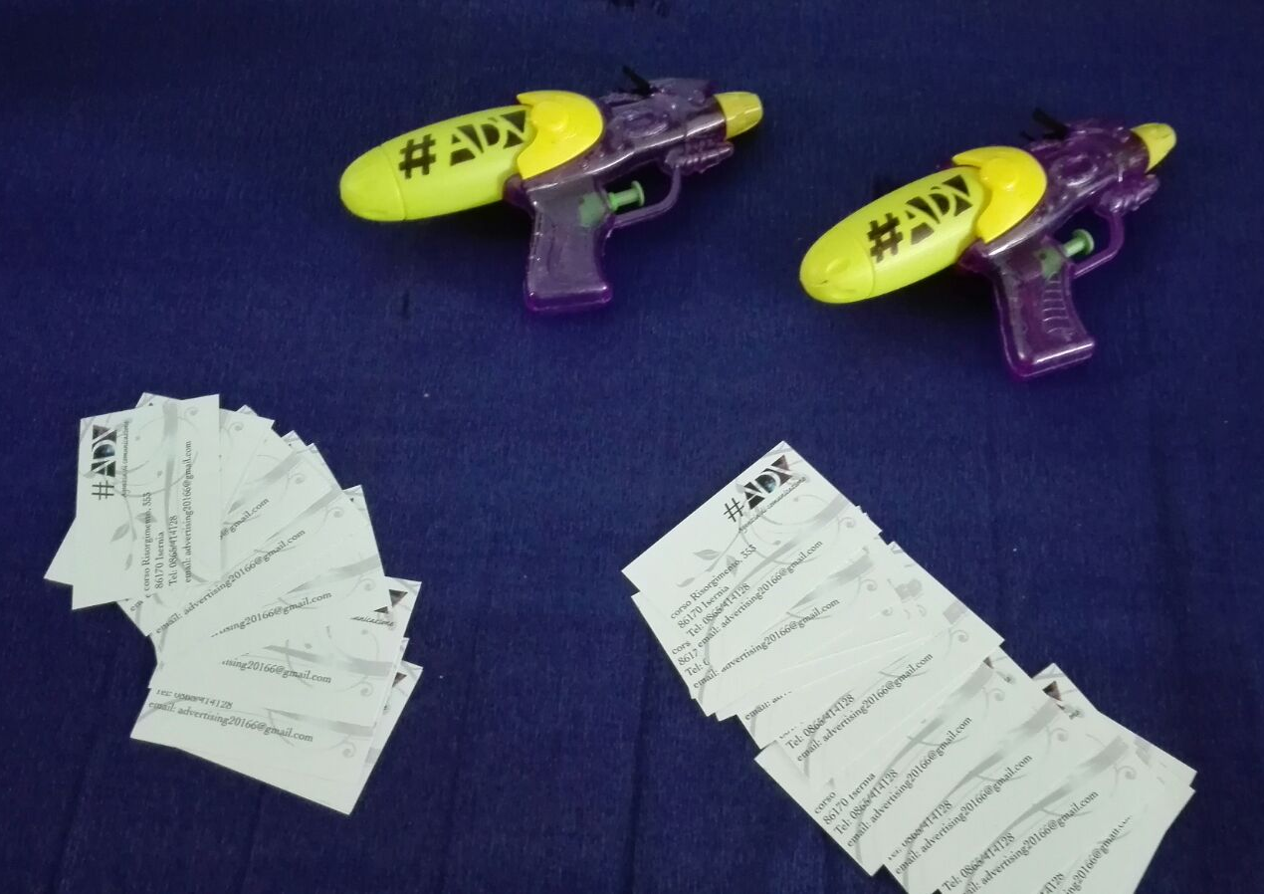

Slide 29
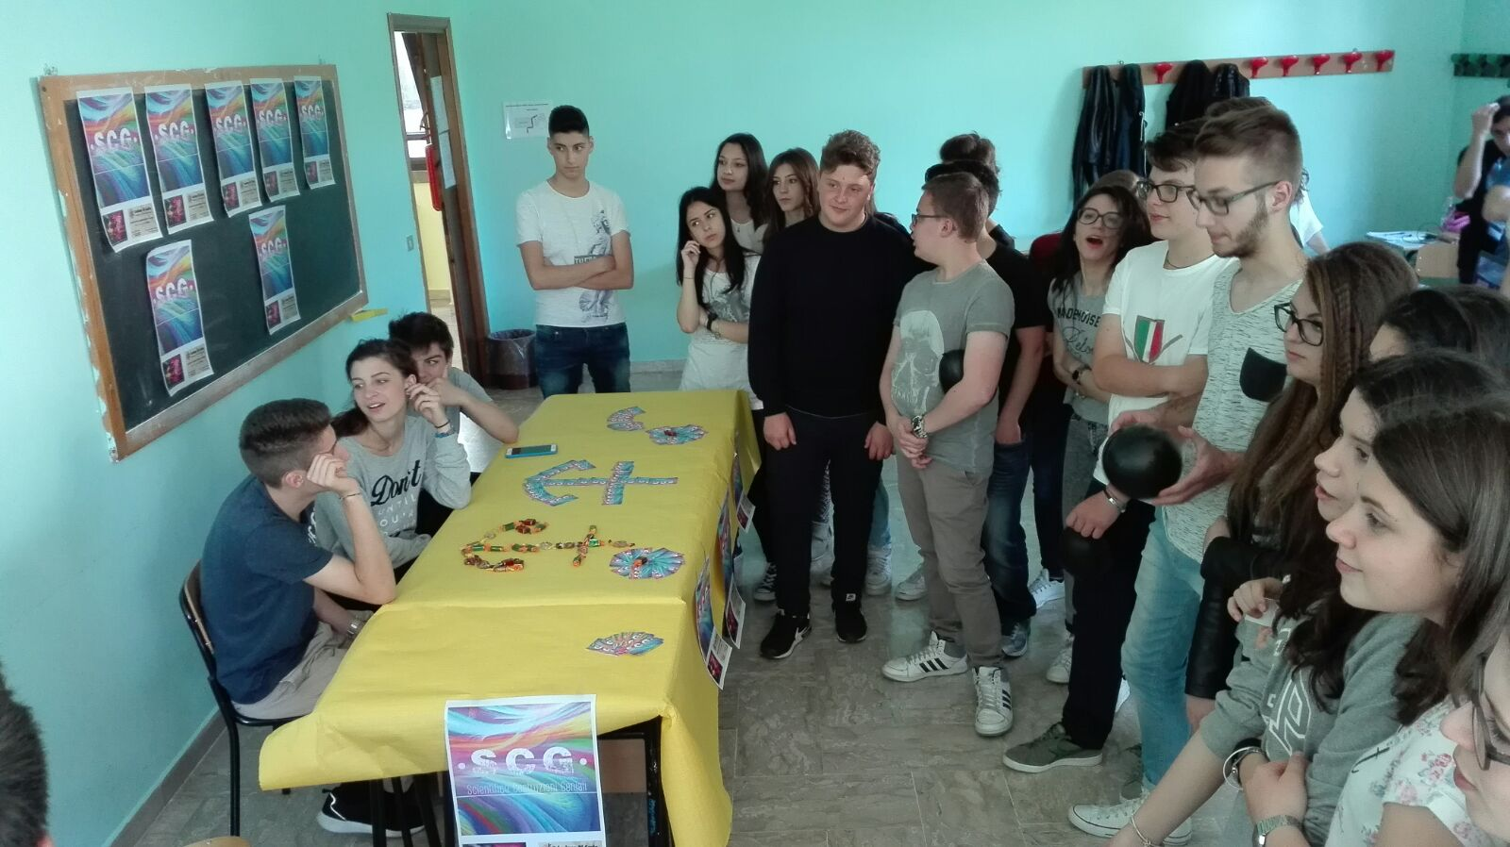




Slide 30





Slide 31


Slide 32
Anno Scolastico 2015/2016

